Slide 1
東勢角大眾爺廟: 林爽文軍民萬人塚考證與由來
大龍峒保安宮
台灣文化與歷史系列講座
2024年3月9日2:30～4:30
柯志明
特聘研究員
中央研究院社會學研究所

Slide 2
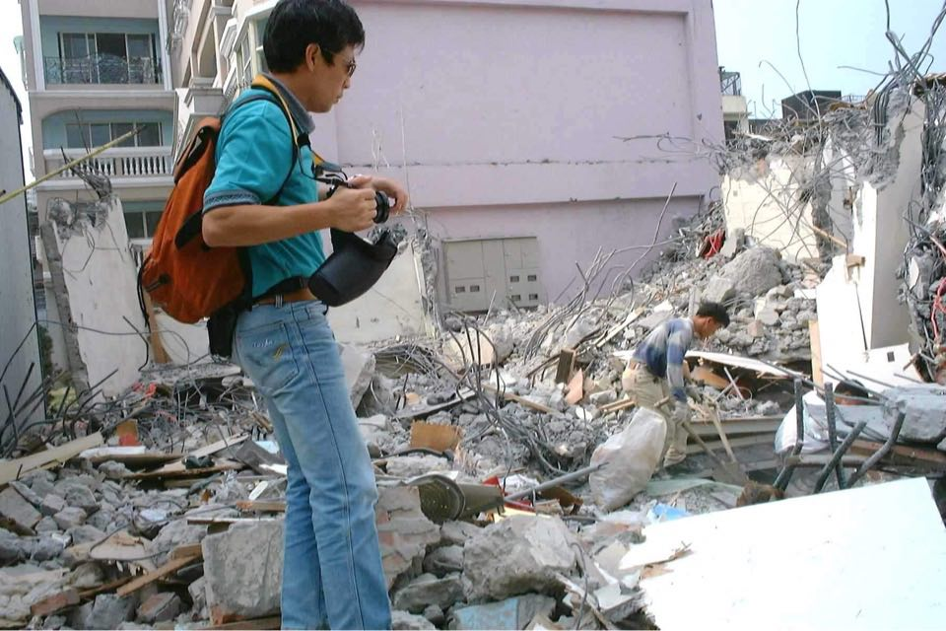
陳玉峰於九二一震災後的東勢保安祠廢墟（黎振君攝 1999,10）

Slide 3
底下東勢保安祠圖片恐怕會引起不舒服的感受，請自行斟酌觀看。

Slide 4
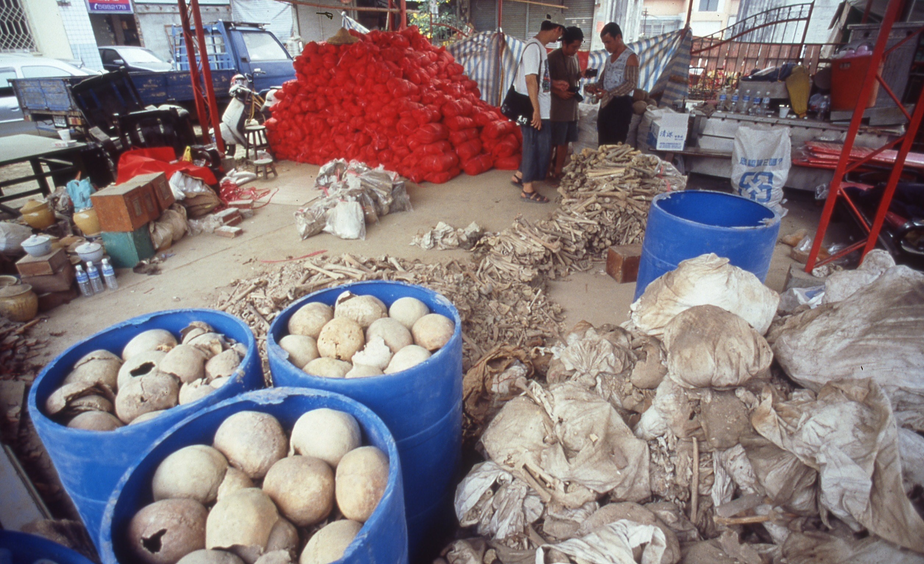
九二一大地震後東勢保安祠骨骸（陳玉峰攝 1999,10）

Slide 5
「在九二一大震摧毀下，祠屋全倒，骨骸散落」，自震災後第10天起，延請葬儀社、撿骨師等打包整理，費時58天，估算超過兩萬具人骨（陳玉峰〈東勢保安祠考〉）。
東勢保安祠平面圖（陳玉峰繪）

Slide 6
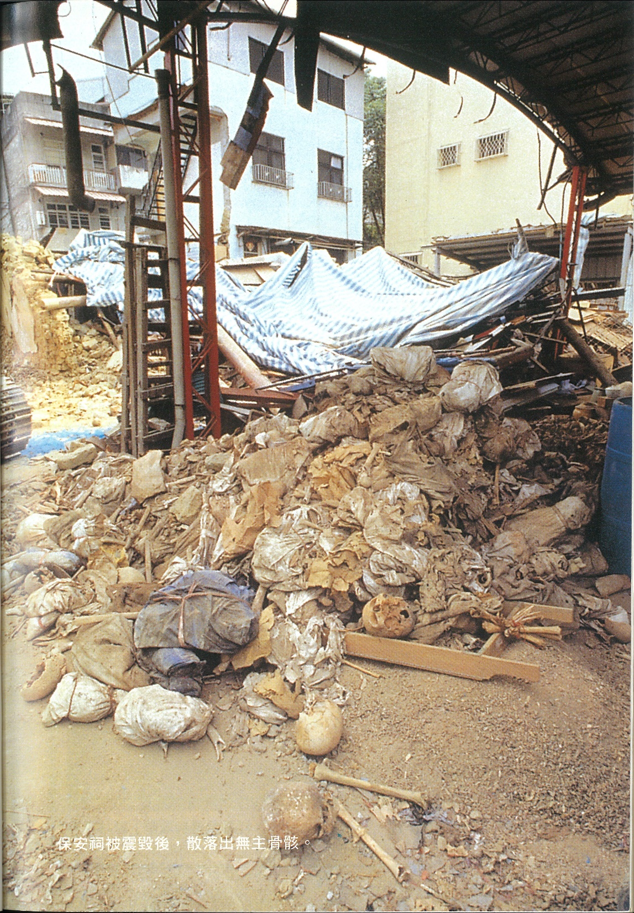
挖土機與東勢保安祠骨骸（陳玉峰提供一九九九年十月）

Slide 7
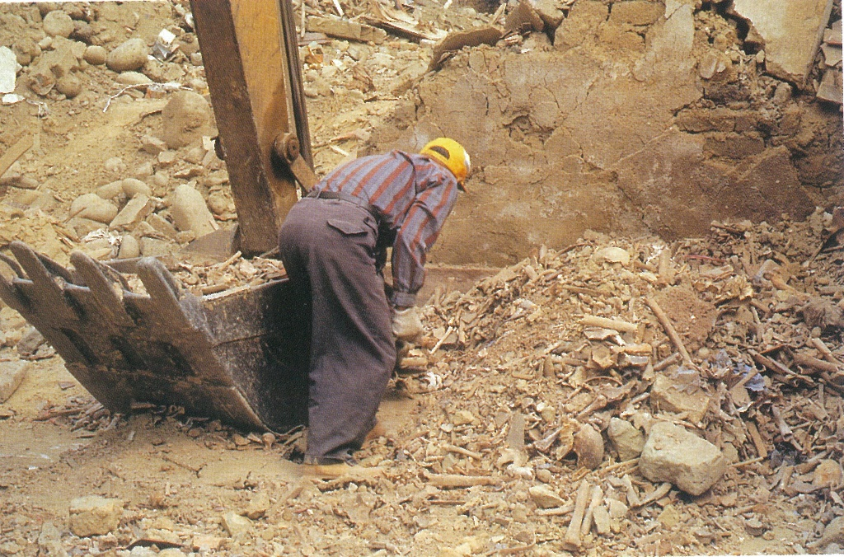
九二一大地震後動用怪手扒挖東勢保安祠骨骸（陳玉峰提供 1999,10）

Slide 8
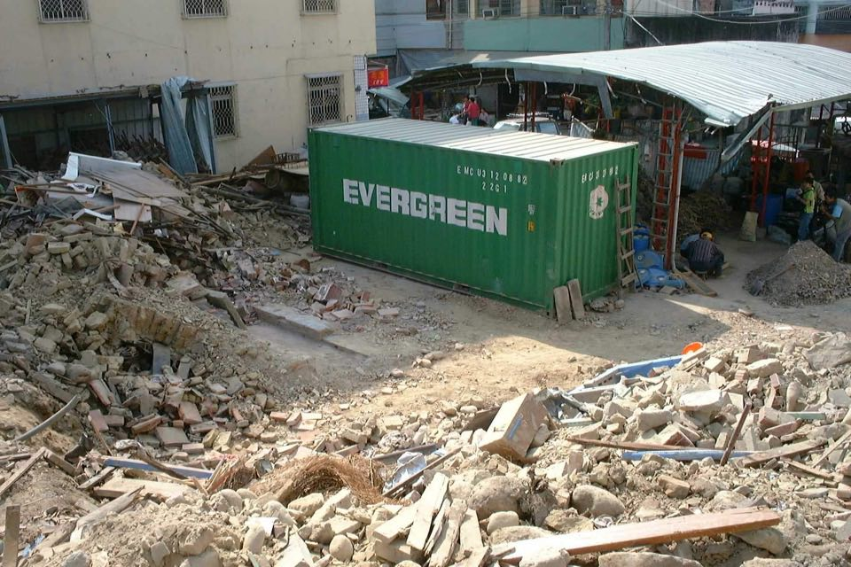
黎振君攝1999,10

Slide 9
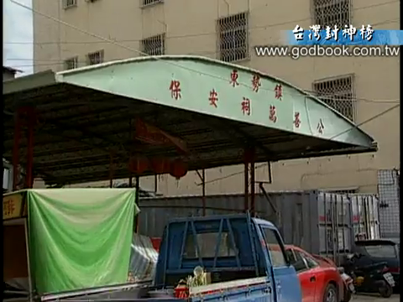

Slide 10
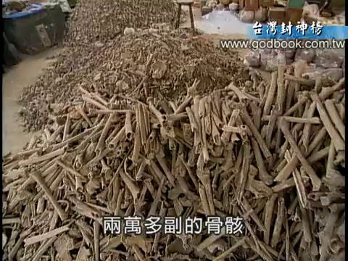

Slide 11
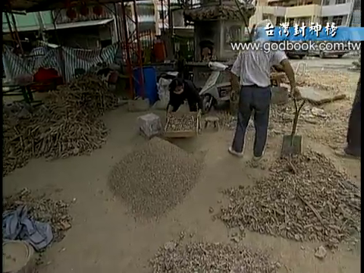

Slide 12
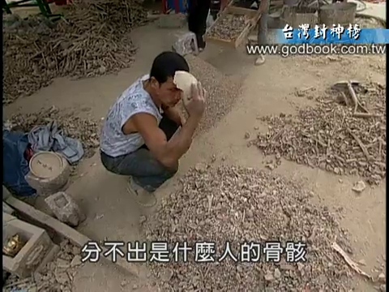

Slide 13
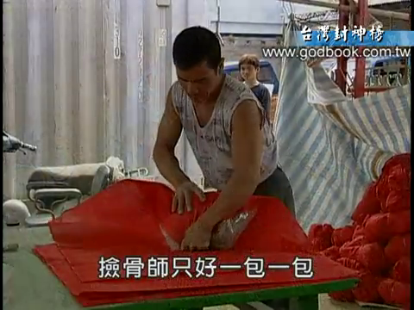

Slide 14
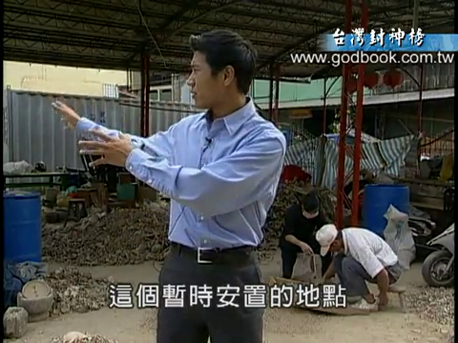

Slide 15
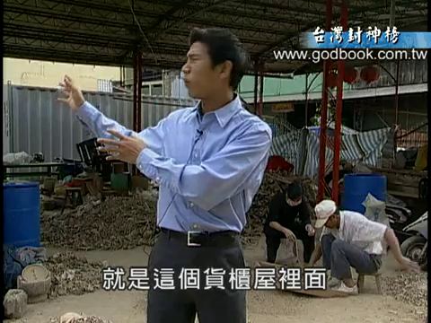

Slide 16
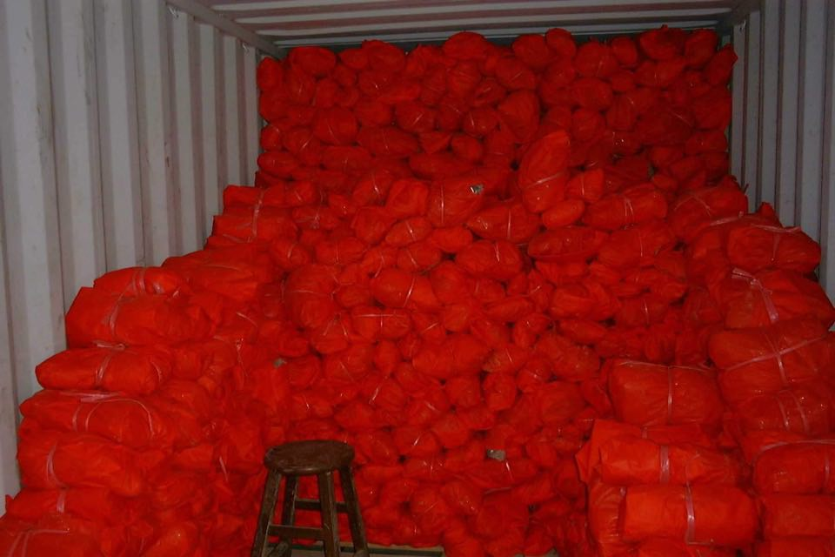
黎振君攝 1999,10

Slide 17
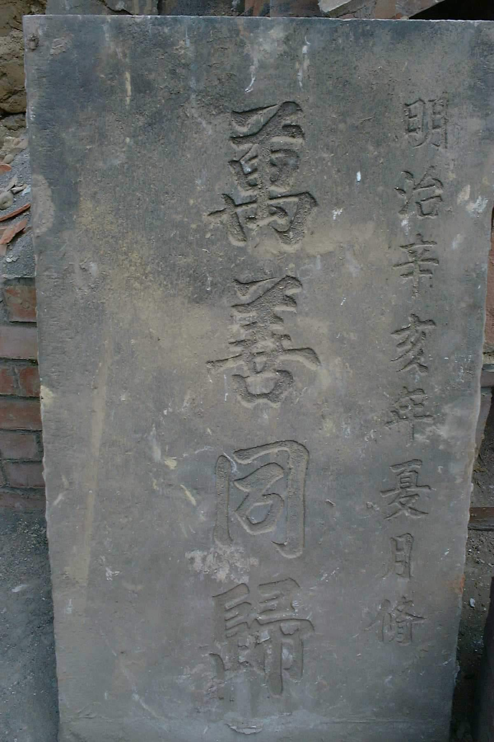
「保安祠前身座落在中山國小與公會堂（今老人福利中心）下方」，「公會堂前有根四角石柱，此柱下方50-60公尺處為墳墓地，墓地中供奉有集四方骨骸而祭的大眾爺」。（陳玉峰）
「中山堂（公會堂）下舊有清朝大批骨骸遷移而來」，「當年係以牛車運載骨骸來今址（註：其他訪談得知，係選在夜晚時分進行運搬工作）」（陳玉峰）。
從一塊明治辛亥年夏月製作的「萬善同歸」碑文推測，一九一一年「在中山國小〔按：震災全毀，今重建東新國小〕下方的保安祠前身，必有一次骨骸整理」。（陳玉峰）
黎振君攝 1999,10

Slide 18
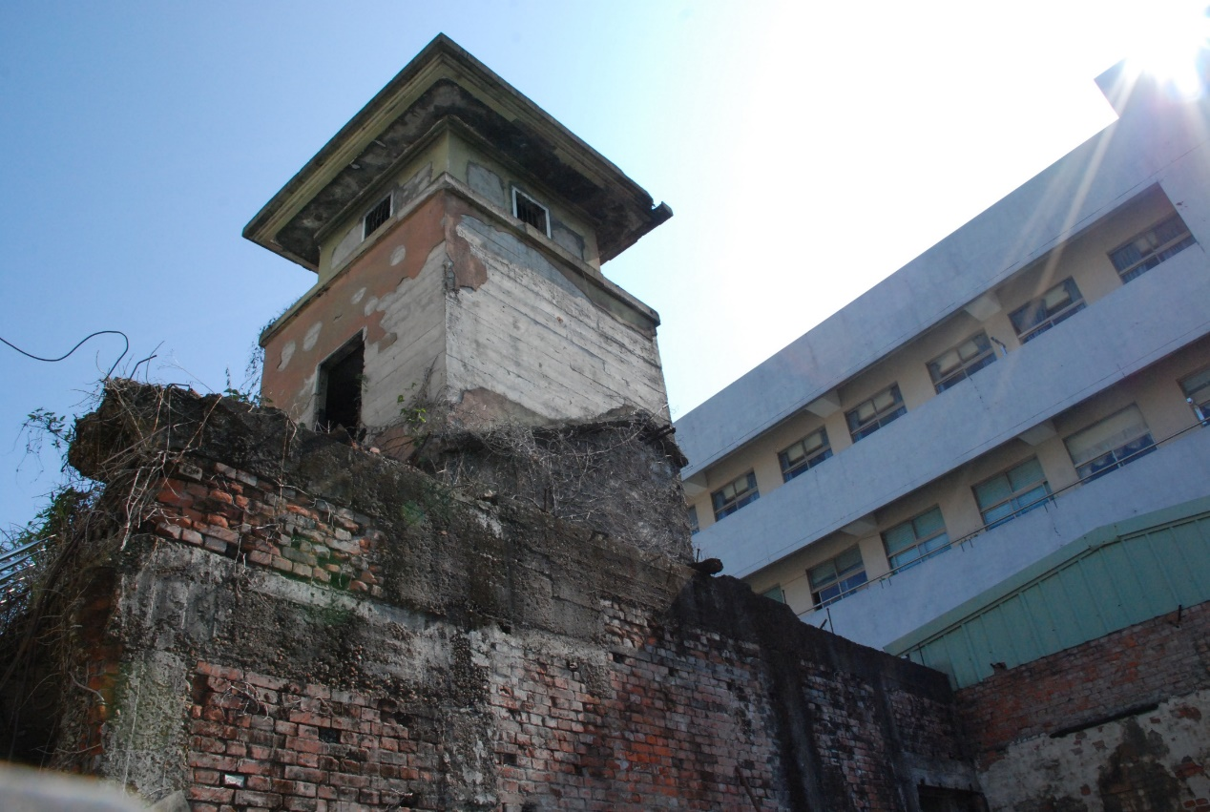
位於公會堂原址的老人福利服務中心（蕭阿勤攝 2012,1,1）

Slide 19
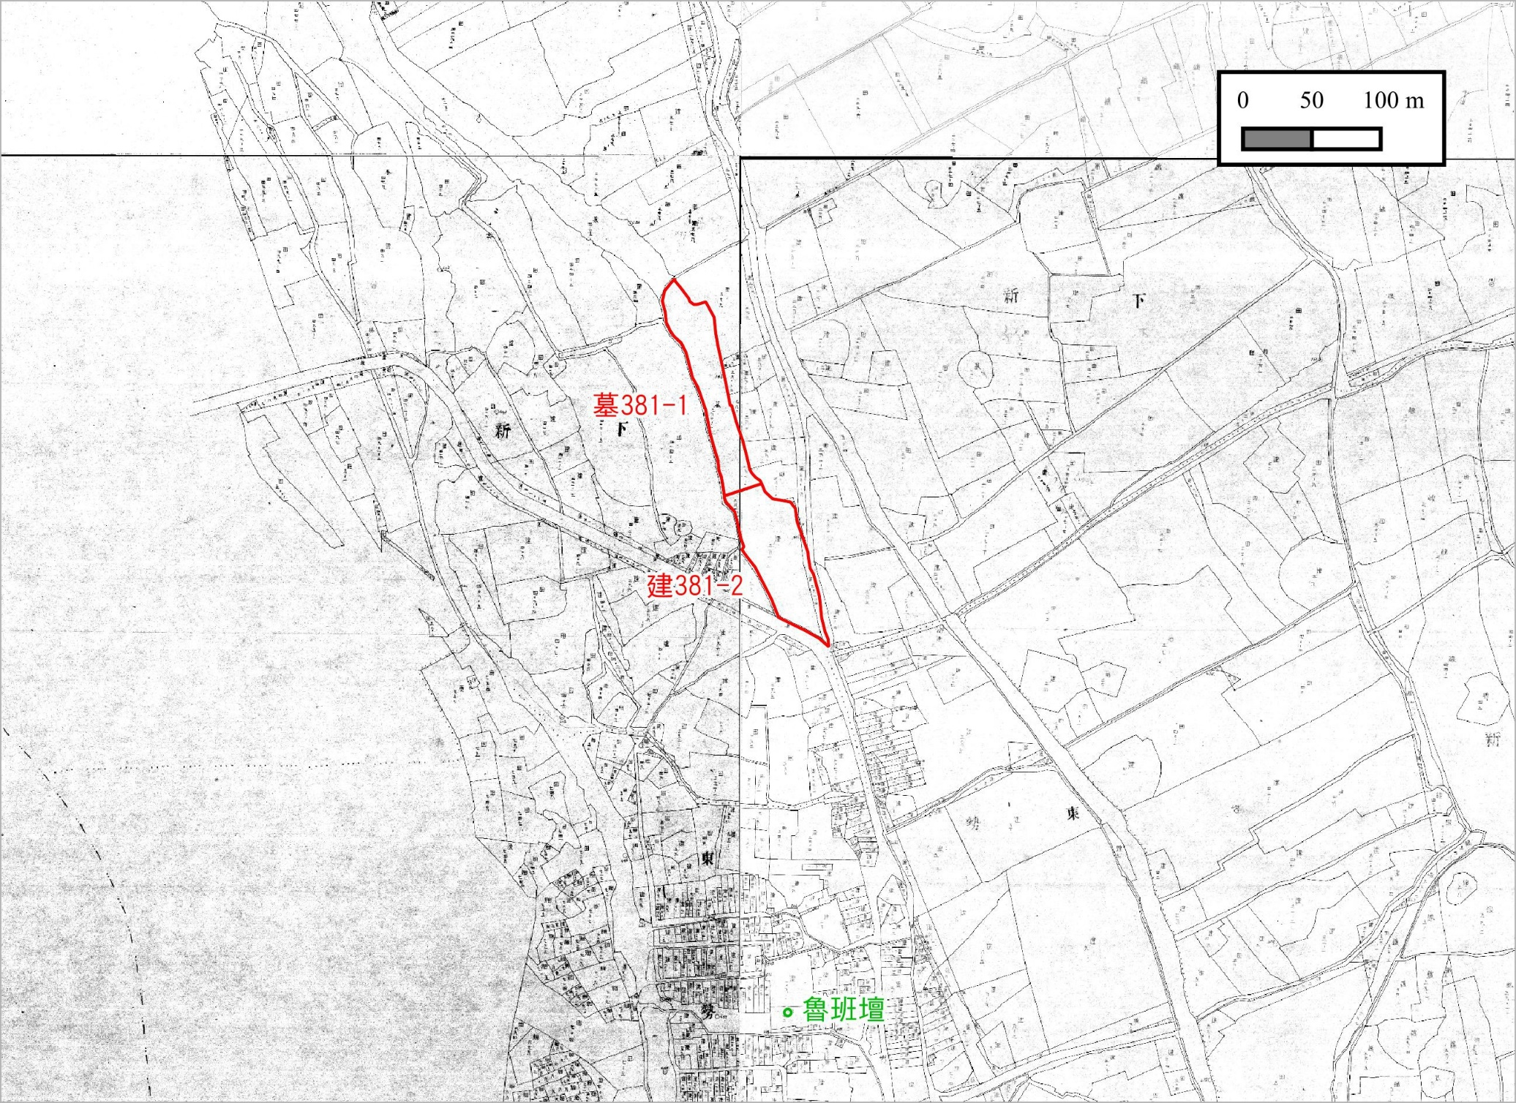
1905年地籍圖東勢庄（大字東勢小字下新）墓381番地（今東蘭路與豐勢路598巷間）大甲溪邊的斜坡地帶（1924年分割成「墓381-1」與「建381-2」）

Slide 20
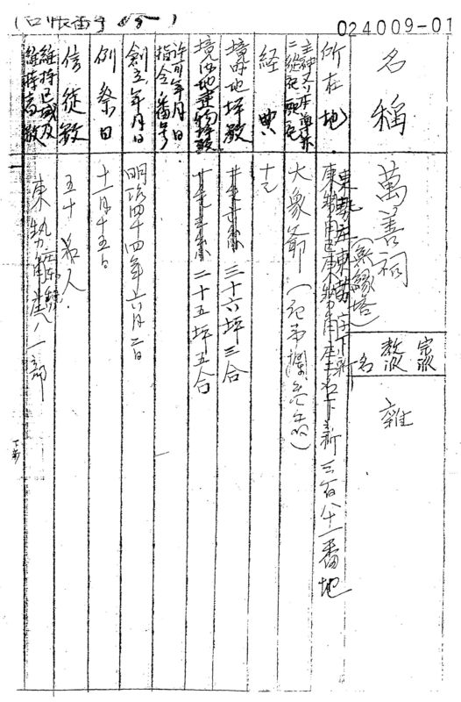
一九一〇年沿今豐勢路建築台車軌道時，挖掘出大量無主骨骸，當地仕紳、善心人東勢角區區長劉智蘭（原寺廟管理人兼爐主）、新伯公富農朱學運、醫生劉阿生等七人基於民間習俗，分攤捐款（按：每人一百三十圓），就地於一九一一年（明治四十四年）建成「萬善祠（無緣塔）」（本堂7.5坪、拜亭3坪、右廂15坪）收容，祭祀大眾爺（《寺廟台帳》）。
一九二四年時，由三八一號分出的三八一─二號地（地目變更為建地，三八一─一仍屬墓地）興建東勢公會堂（一九二六年落成），公會堂前廣場一九二五年完成紀念東勢郡地方「鎮匪、治番、防疫」殉職人員的表忠碑，以及堂後一九三七年完成東勢社會館（按：社教館，相當於今日的文化中心）及其尖塔。
萬善祠（無緣塔）寺廟台帳封面頁

Slide 21
1905年地籍圖東勢庄（大字東勢小字下新）墓381番地（今東蘭路與豐勢路598巷間）大甲溪邊的斜坡地帶（1924年分割成「墓381-1」與「建381-2」）

Slide 22
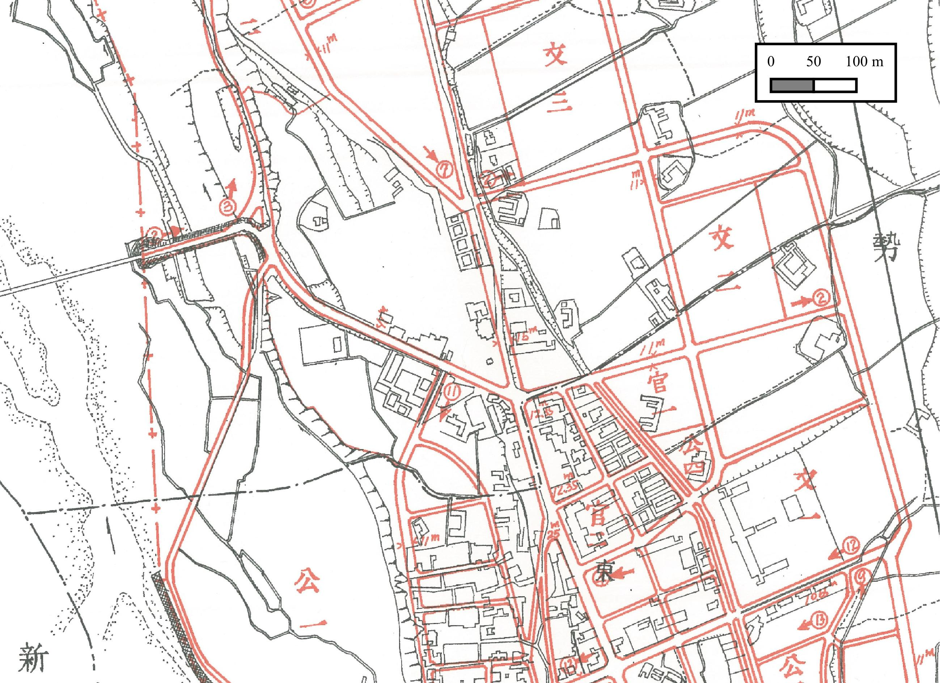
下新庄381號地周邊（東勢都市計畫圖1941年）

Slide 23
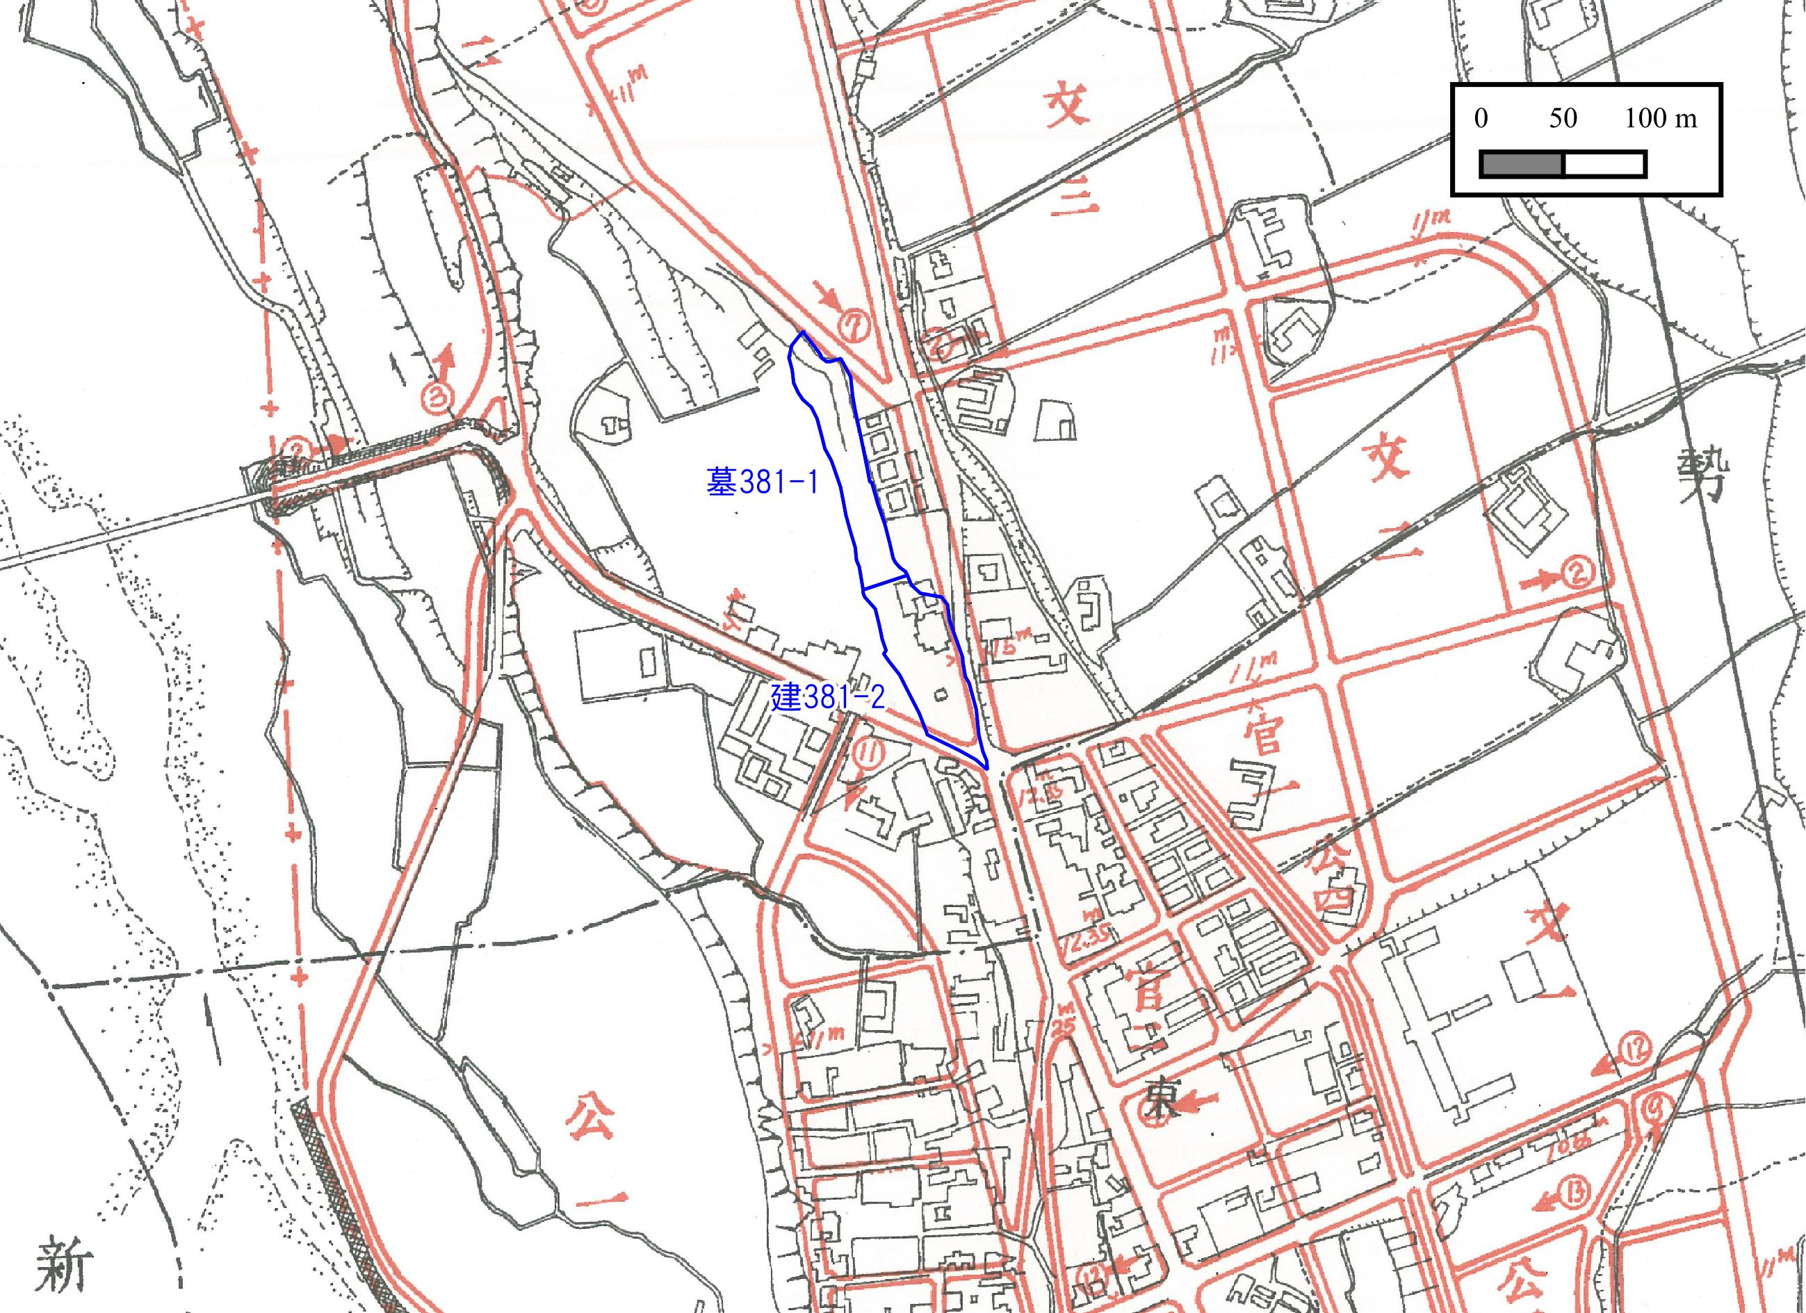
下新庄381號地周邊（東勢都市計畫圖1941年）

Slide 24
東勢公會堂

Slide 25
東勢表忠碑

Slide 26
東勢社會館及尖塔

Slide 27
下新庄381號地周邊（東勢都市計畫圖1941年）

Slide 28
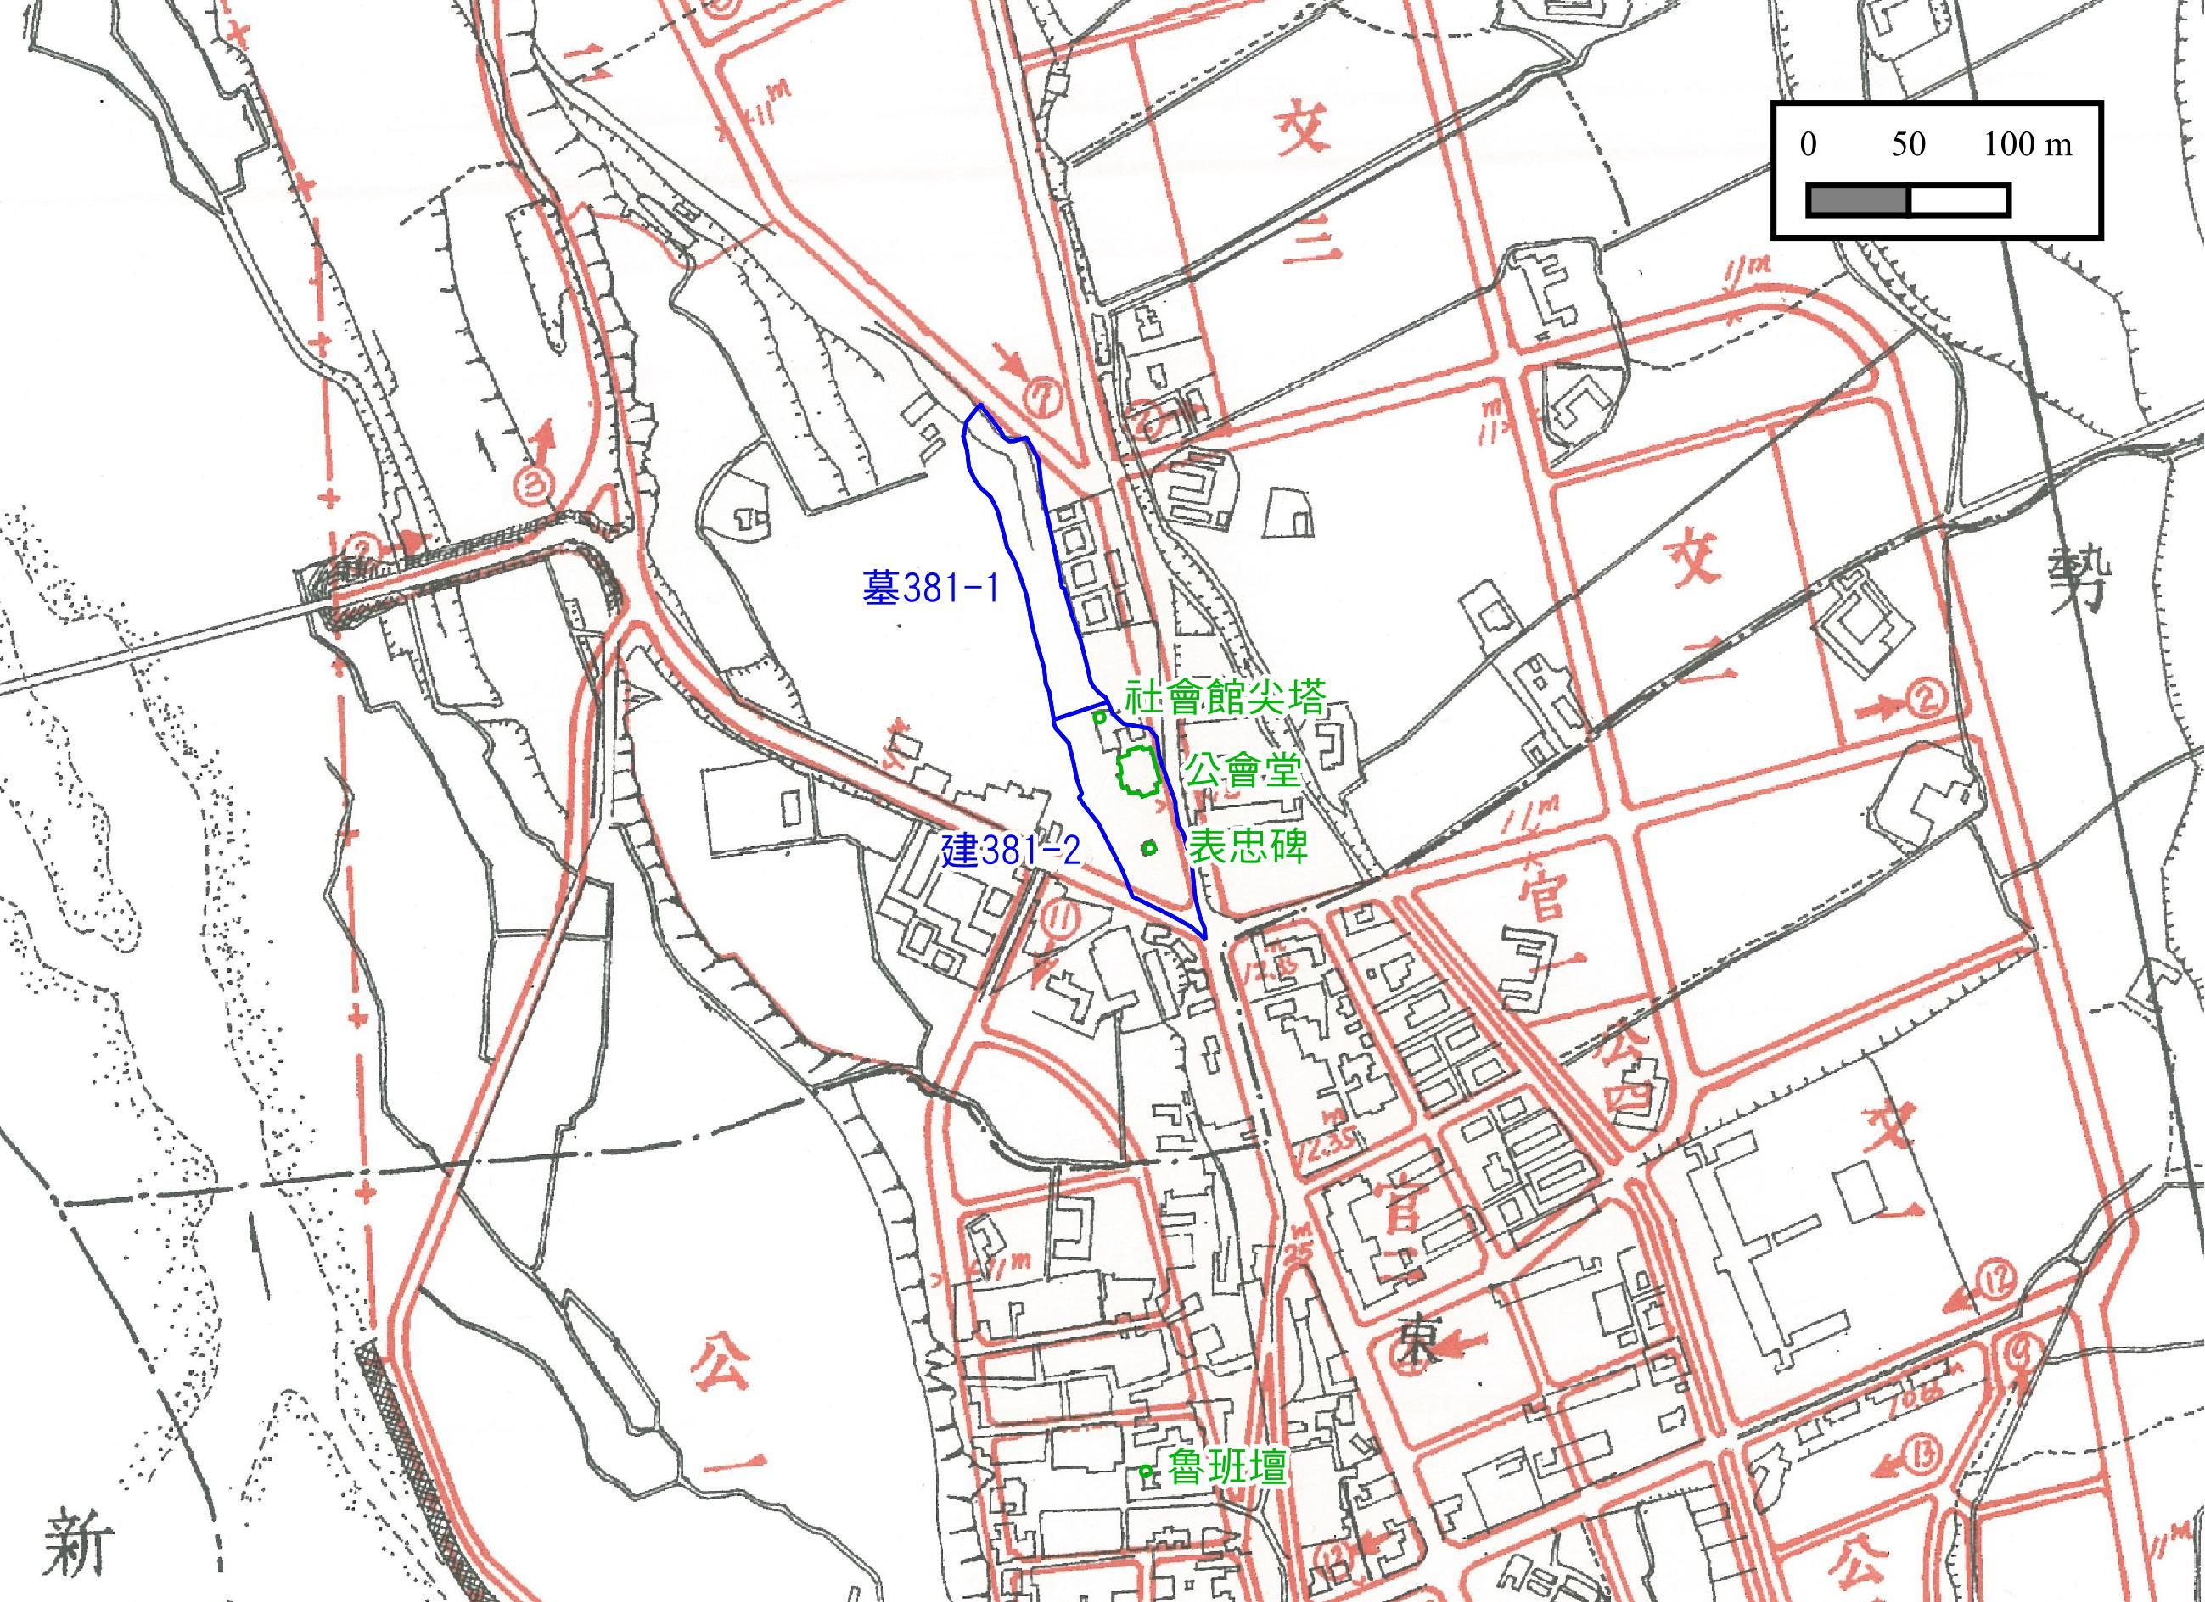
下新庄381號地周邊（東勢都市計畫圖1941年）

Slide 29
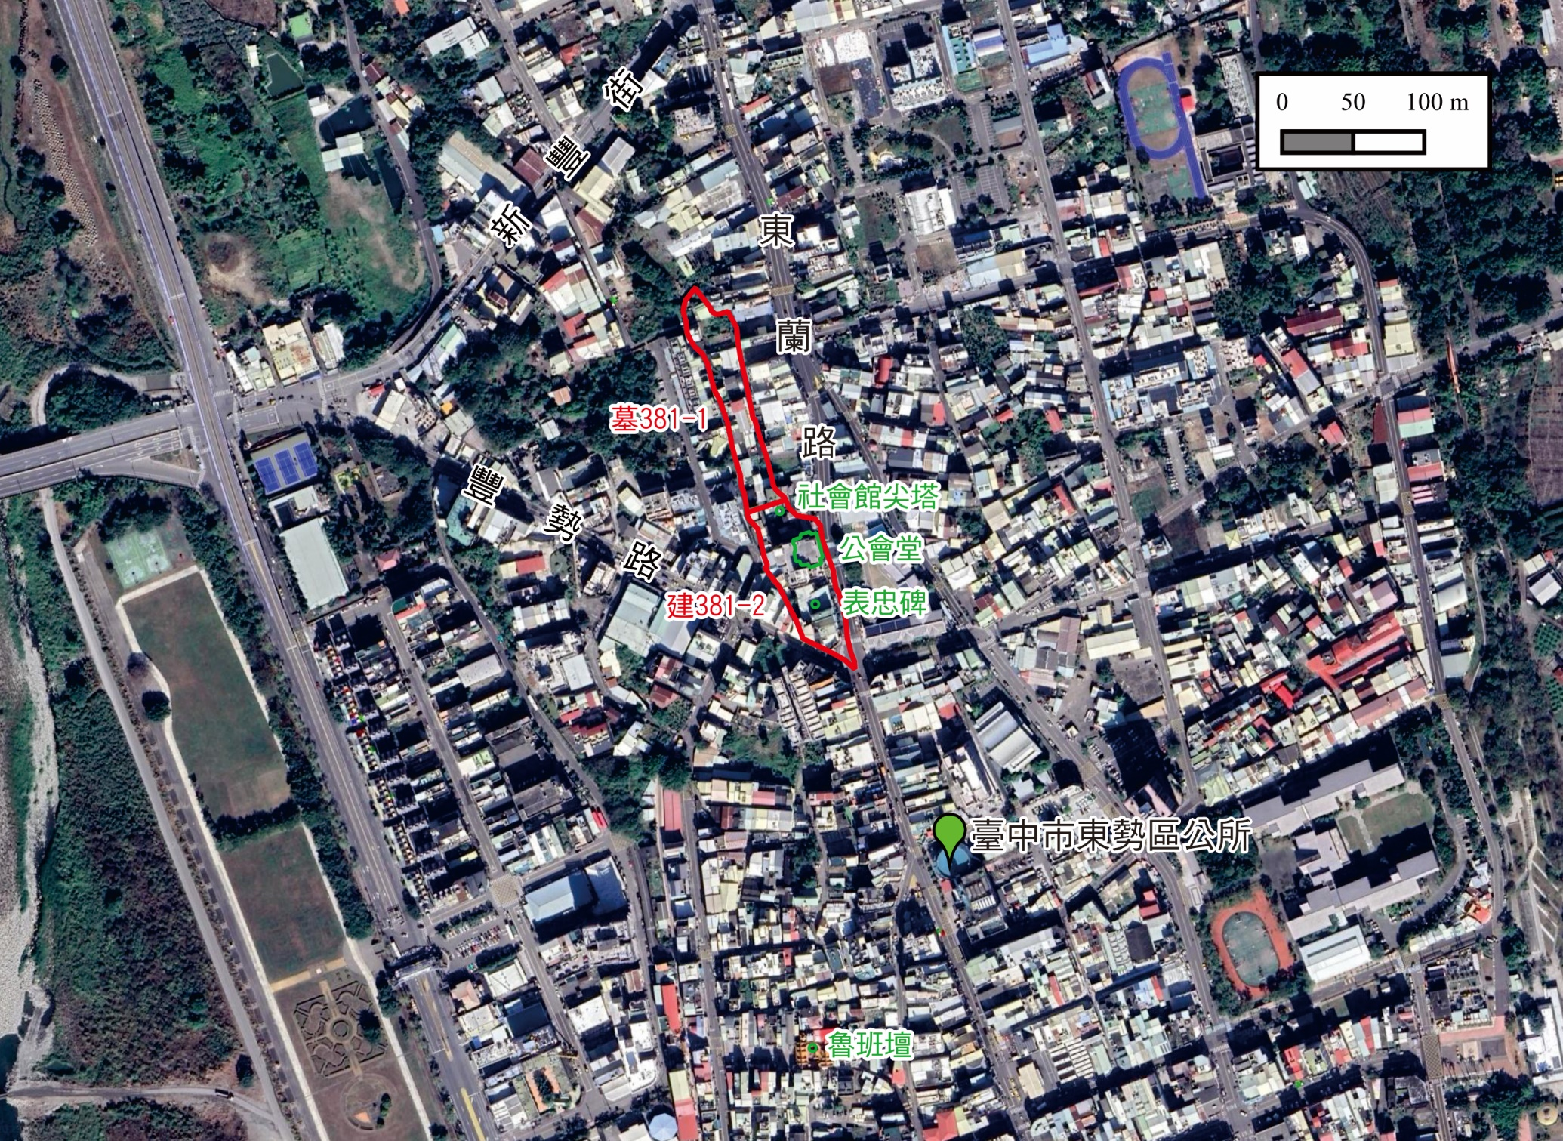
下新庄381號地周邊（Google衛星圖）

Slide 30
東勢社會館尖塔，背景為位於公會堂原址的老人福利服務中心（蕭阿勤攝 2012,1,1）

Slide 31
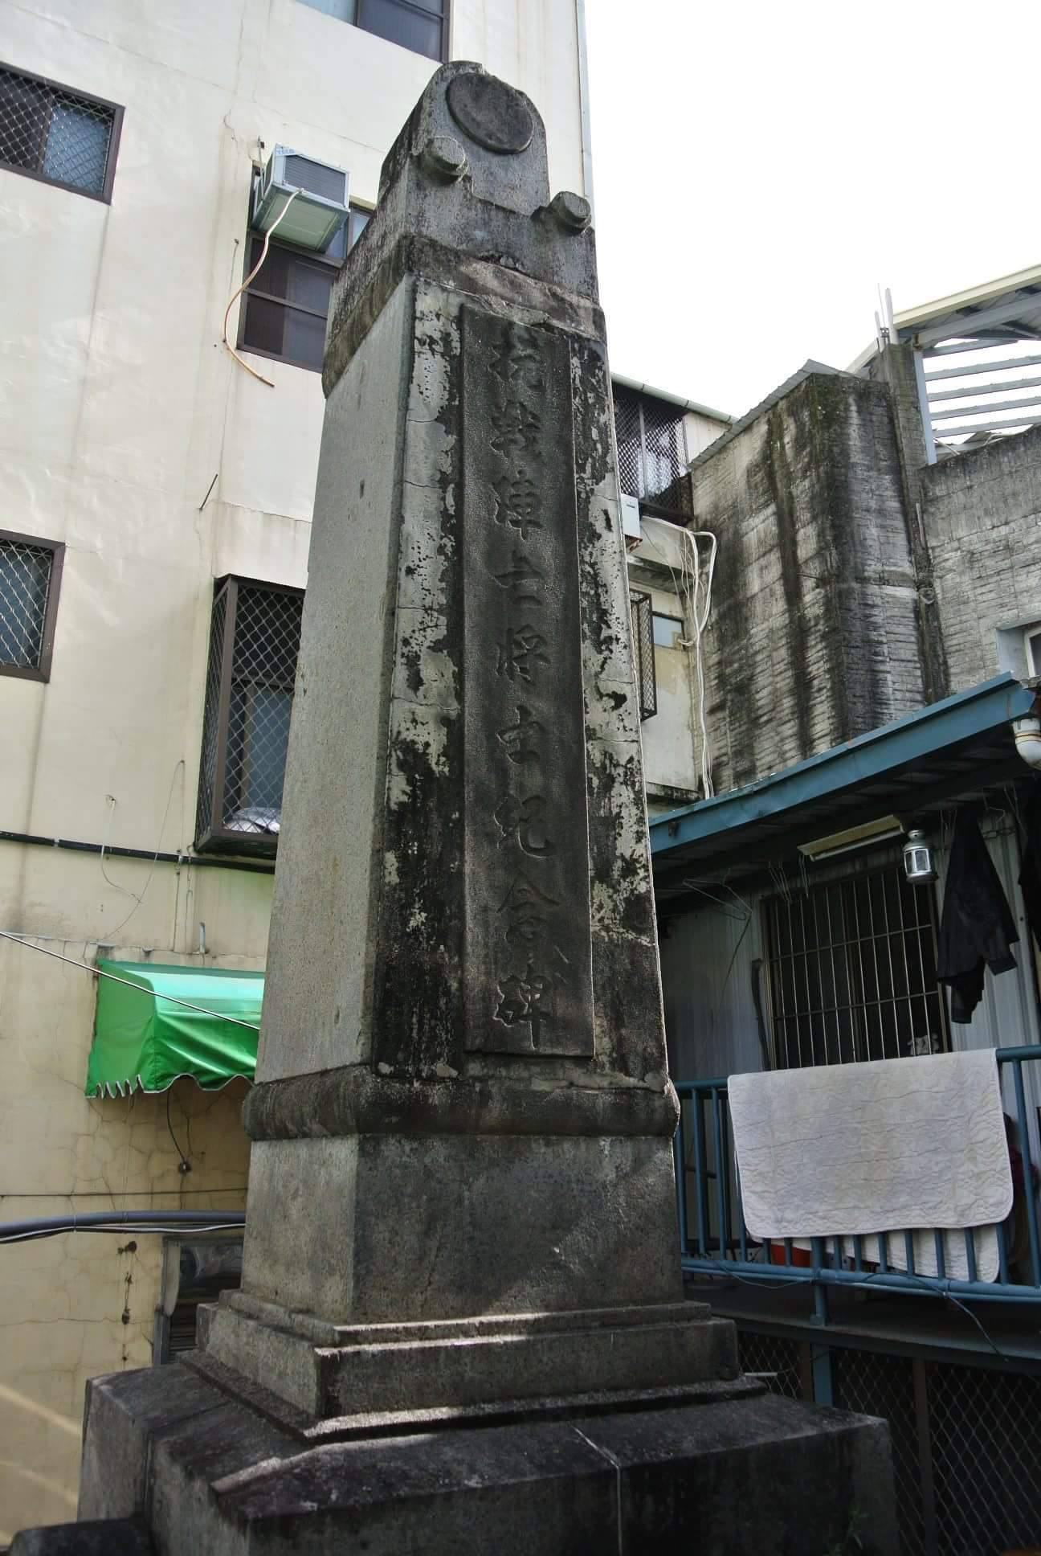
表忠碑改名抗戰陣亡將士紀念碑現封於民宅內（文化資產報報FB 2017,09,25）

Slide 32
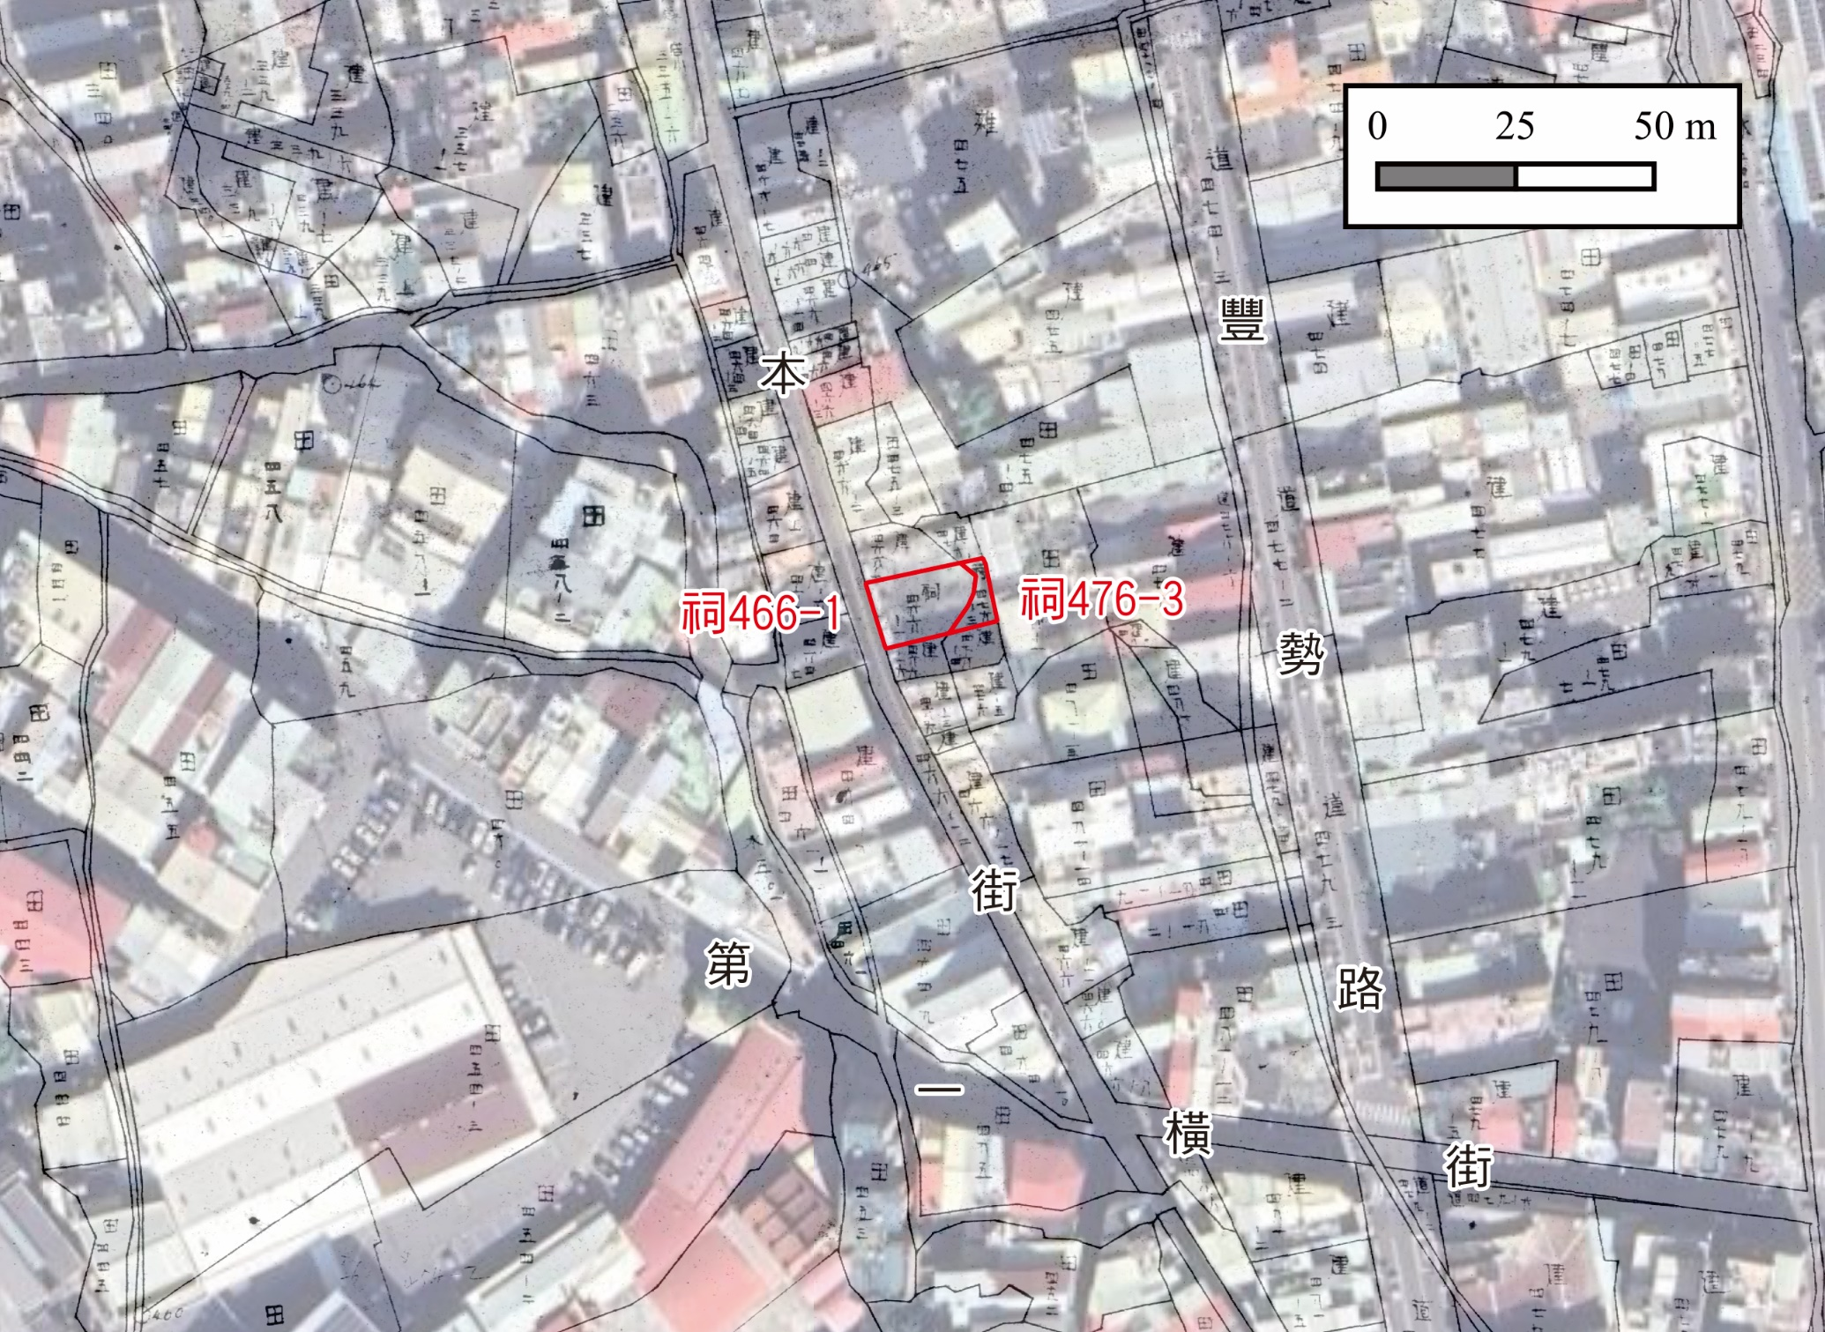
東勢保安祠周邊地籍圖套疊Google衛星圖

Slide 33
東勢本街保安祠地號四六六─一與四七六─三（寺廟台帳）
萬善祠（百姓公廟）
配置圖：地界（六坪）、建物（一坪）

Slide 34
正堂（5.328坪）、左廂（15.120坪）、右廂（15.120坪）的土埆厝建築
東勢保安祠平面圖（陳玉峰繪）

Slide 35
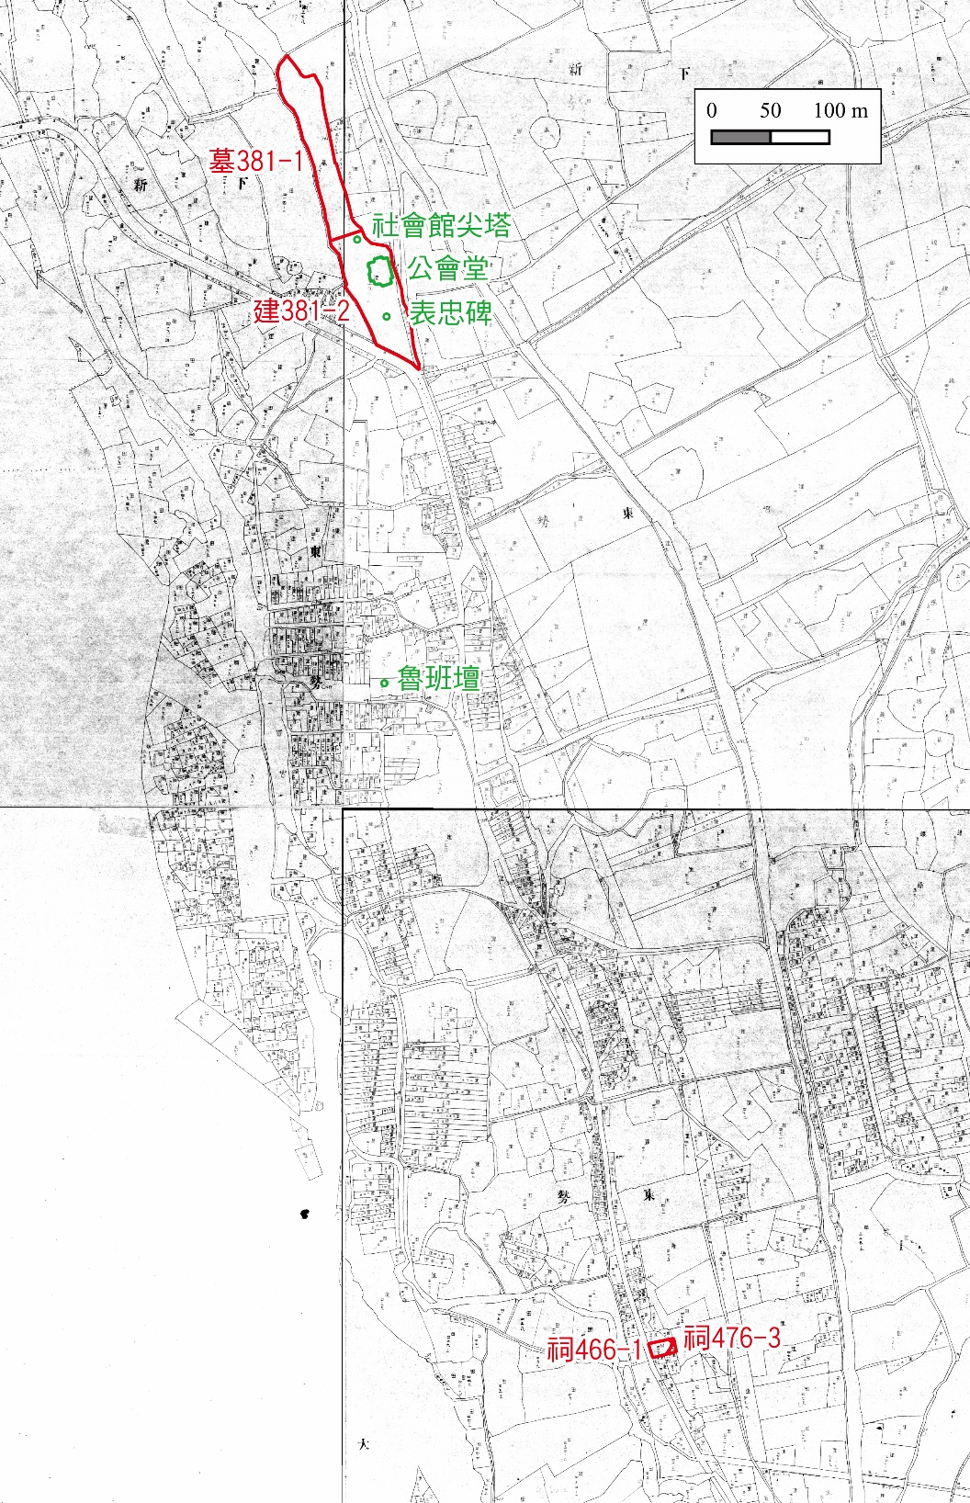
下新庄三八一號地與東勢保安祠周邊地籍圖
夜靜更深牛鈴聲聲響
本街戶戶門窗緊緊閉

Slide 36
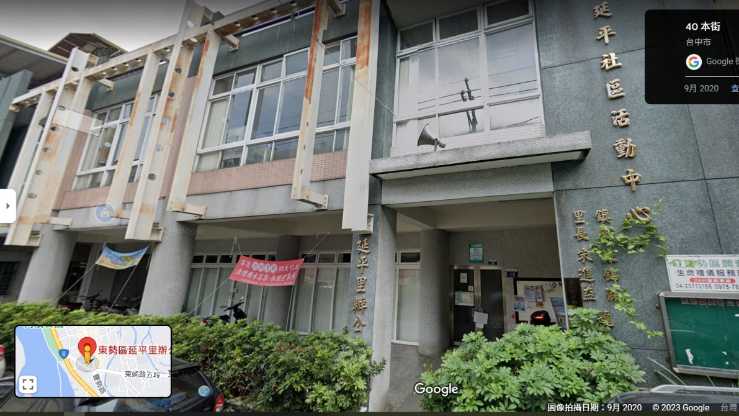
東勢區延平里辦公室兼社區活動中心（保安祠原址）

Slide 37
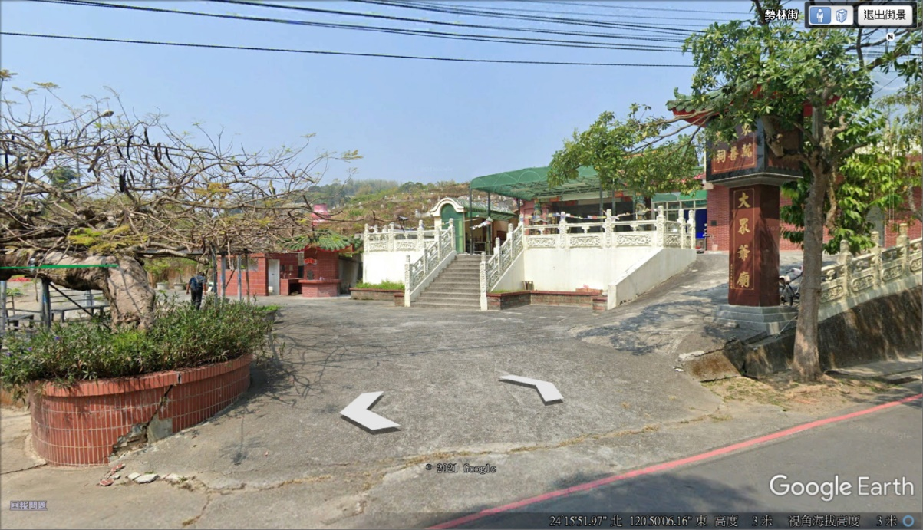
東勢萬善祠大眾爺廟

Slide 38
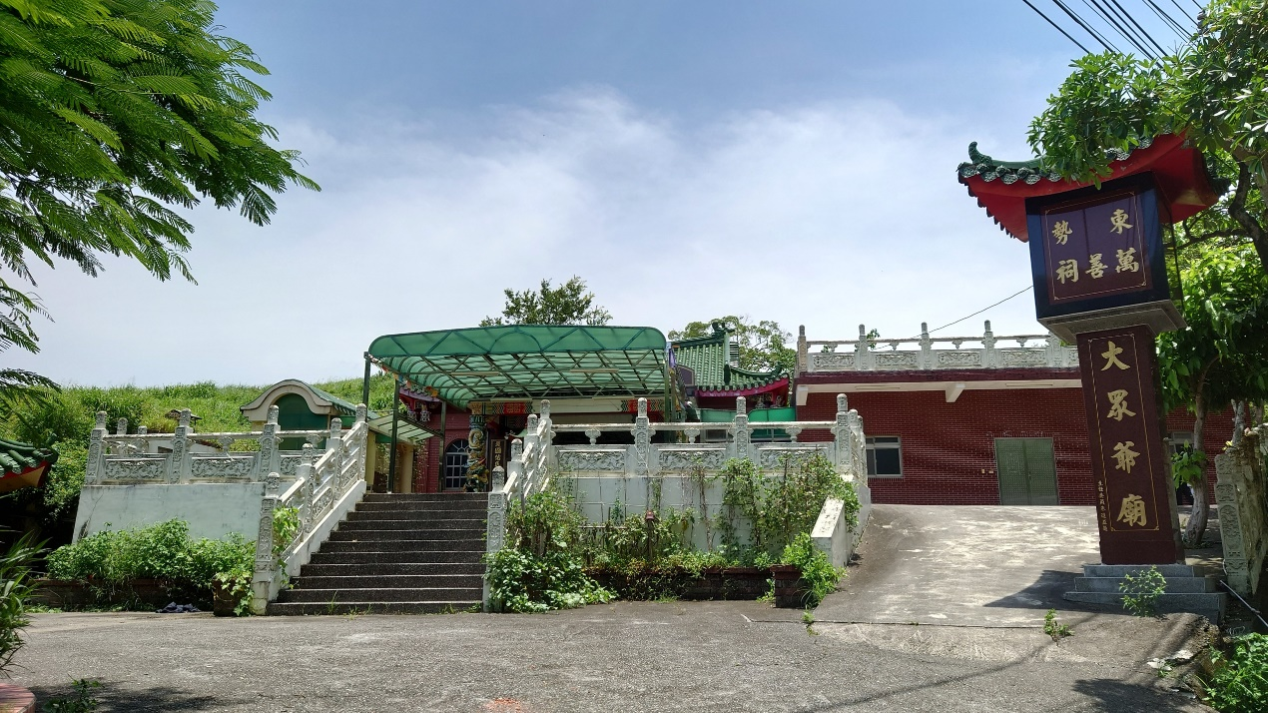
東勢萬善祠大眾爺廟（劉懷仁攝 2023,6,22）

Slide 39
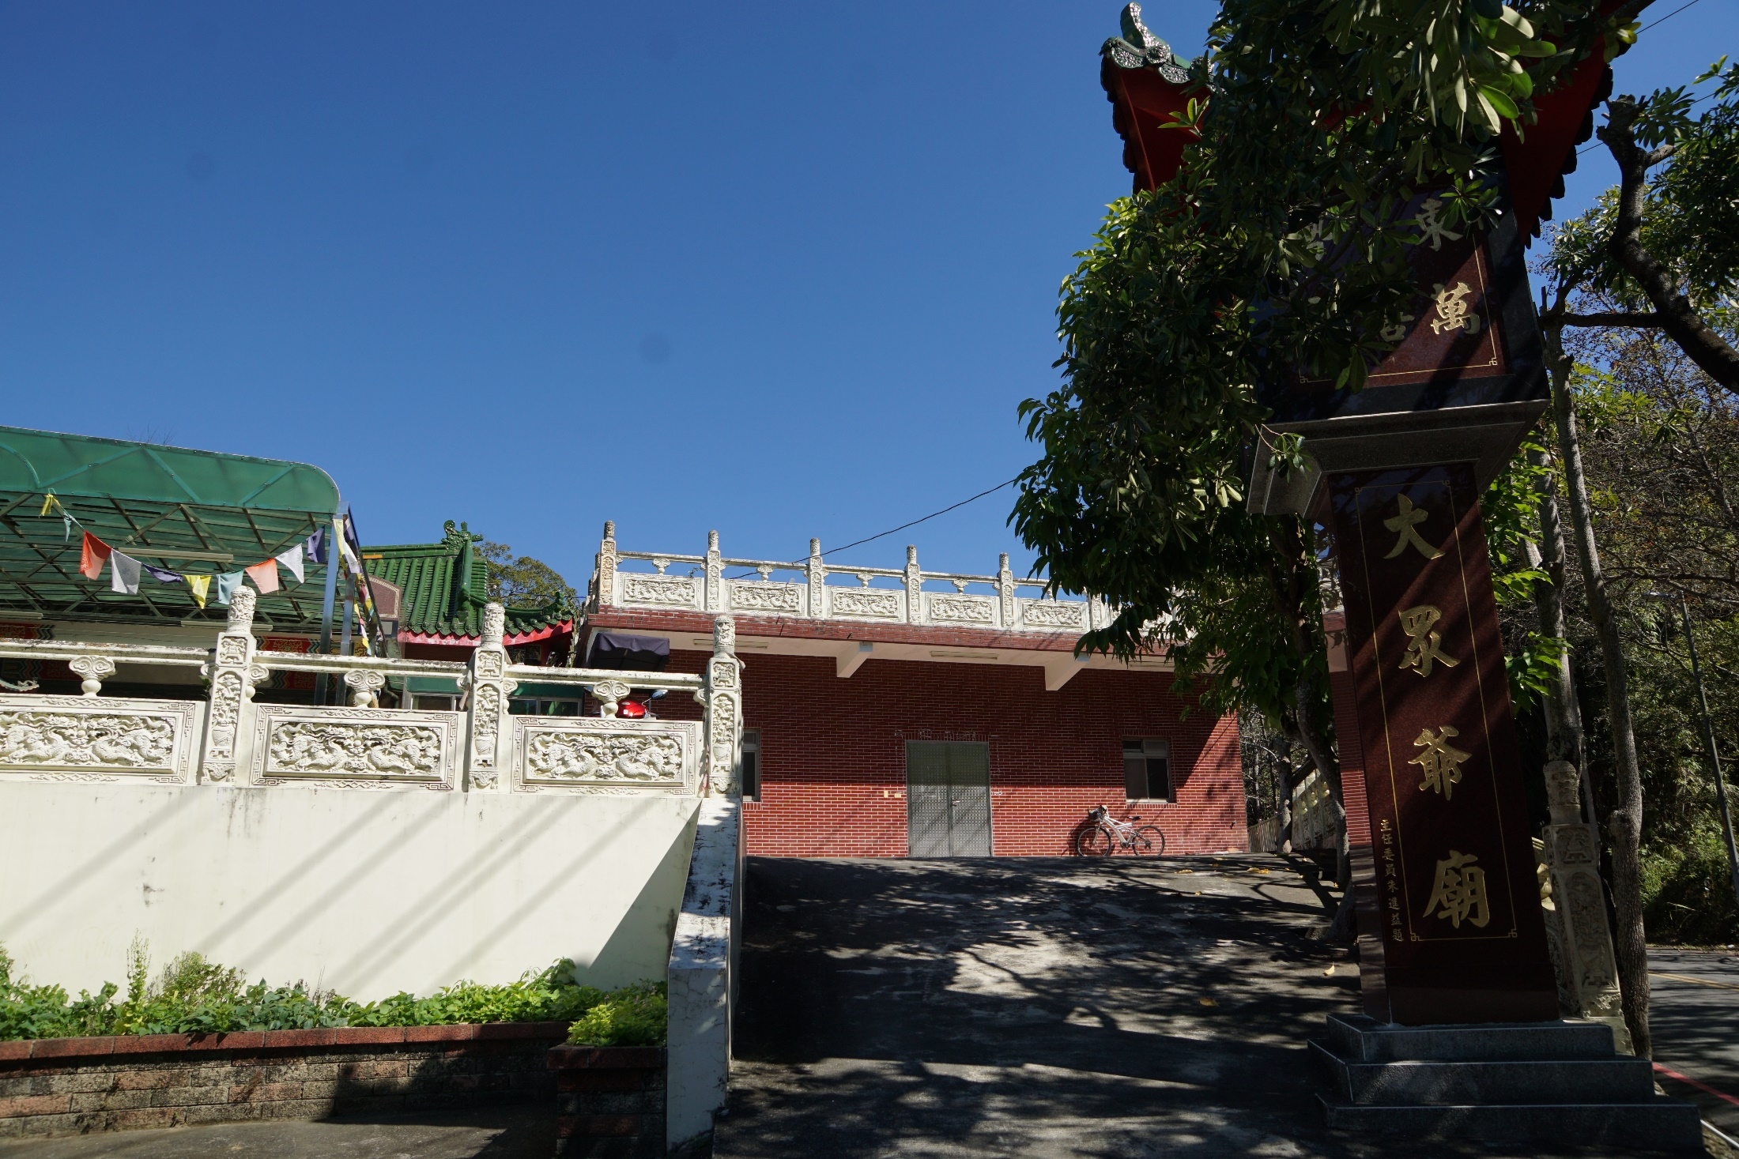
藏骨屋（陳兆勇攝 2022,01,27）

Slide 40
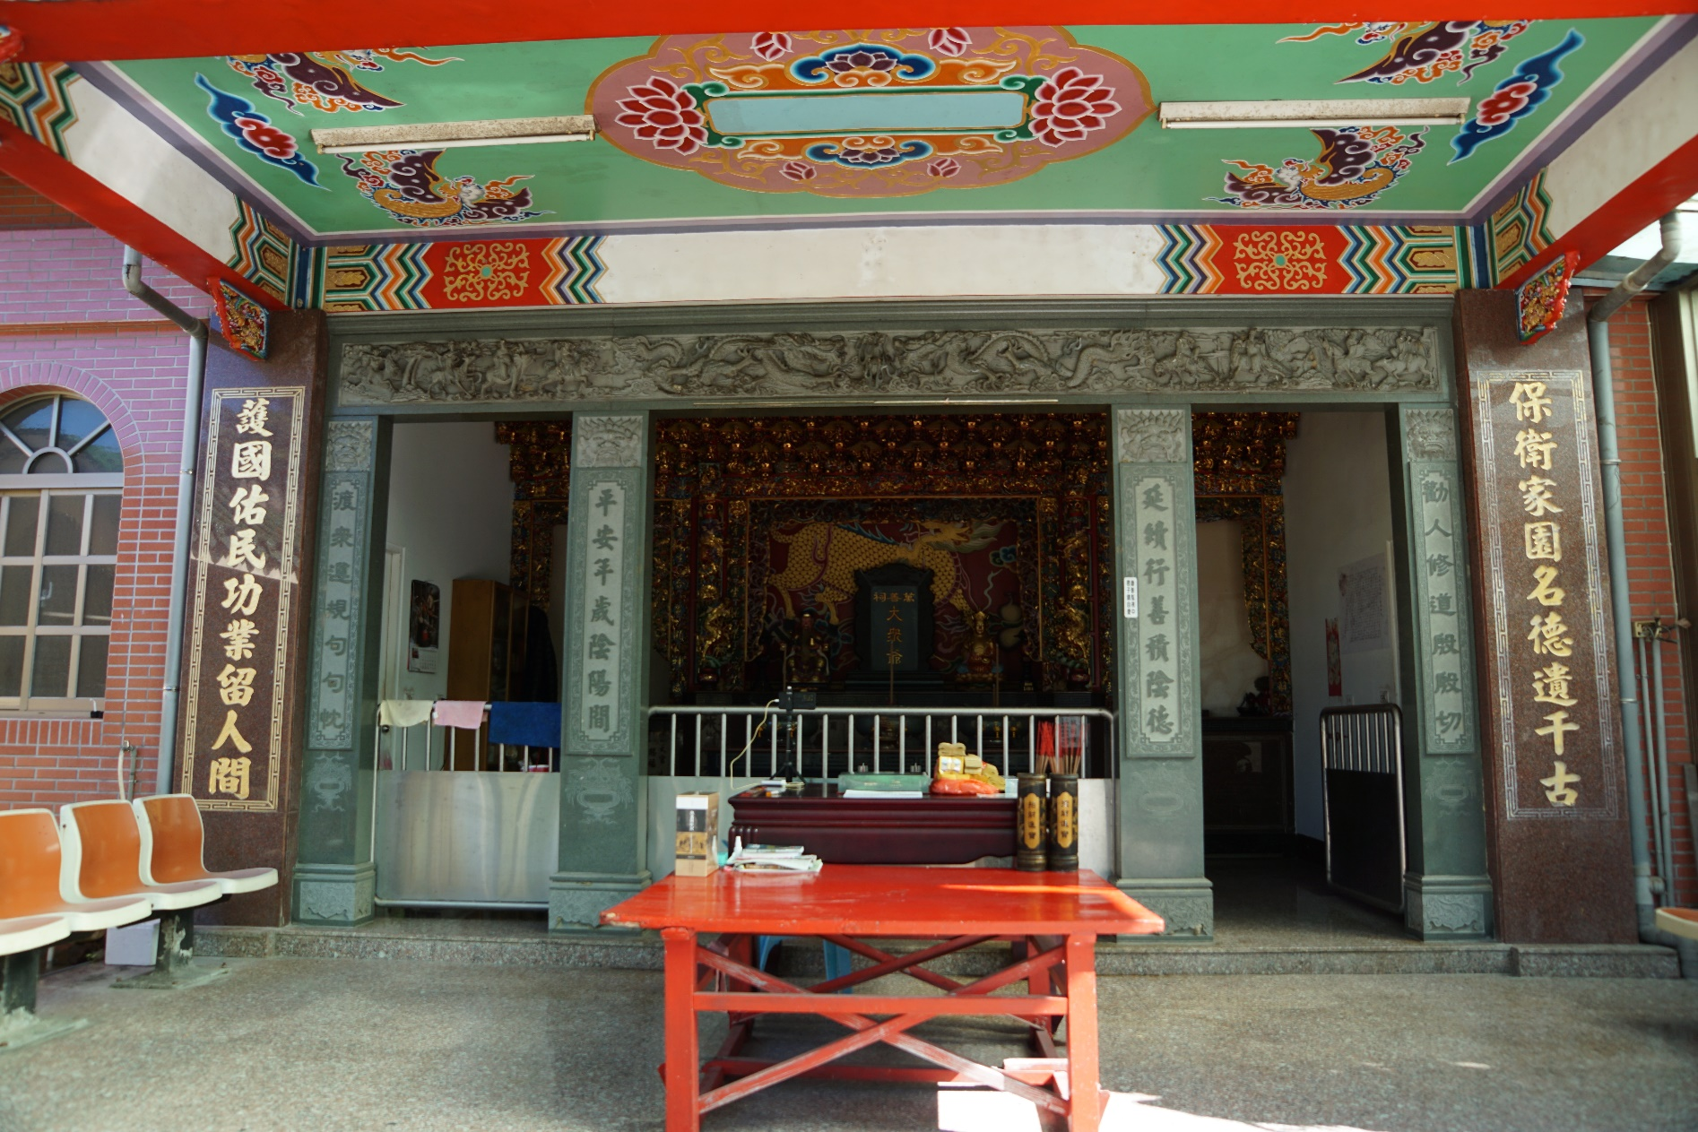
大眾爺廟正殿（陳兆勇攝 2022,01,27）

Slide 41
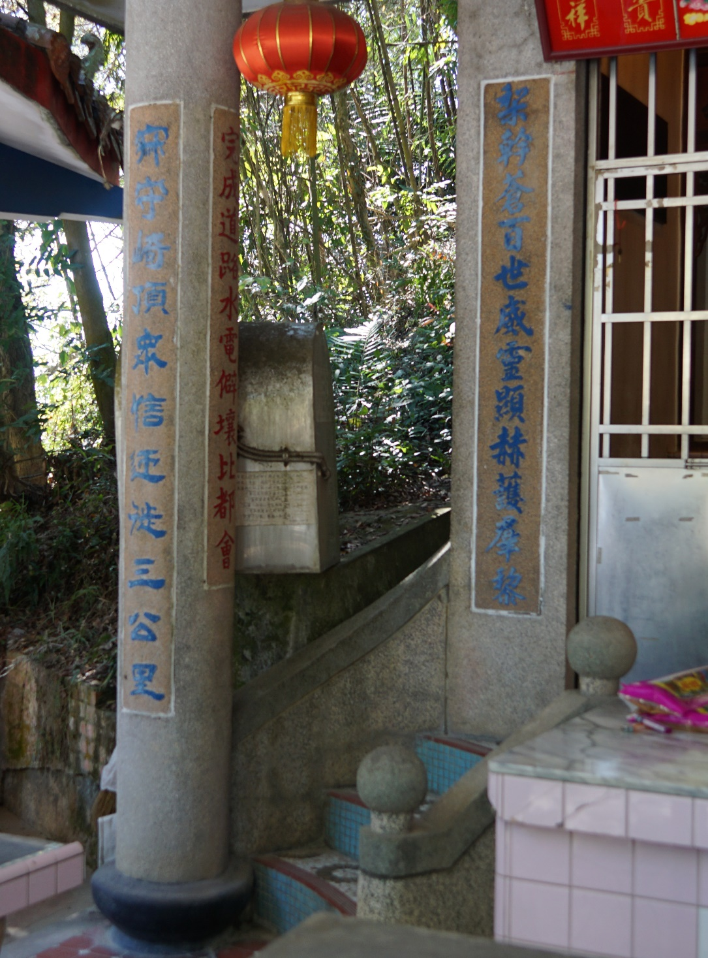
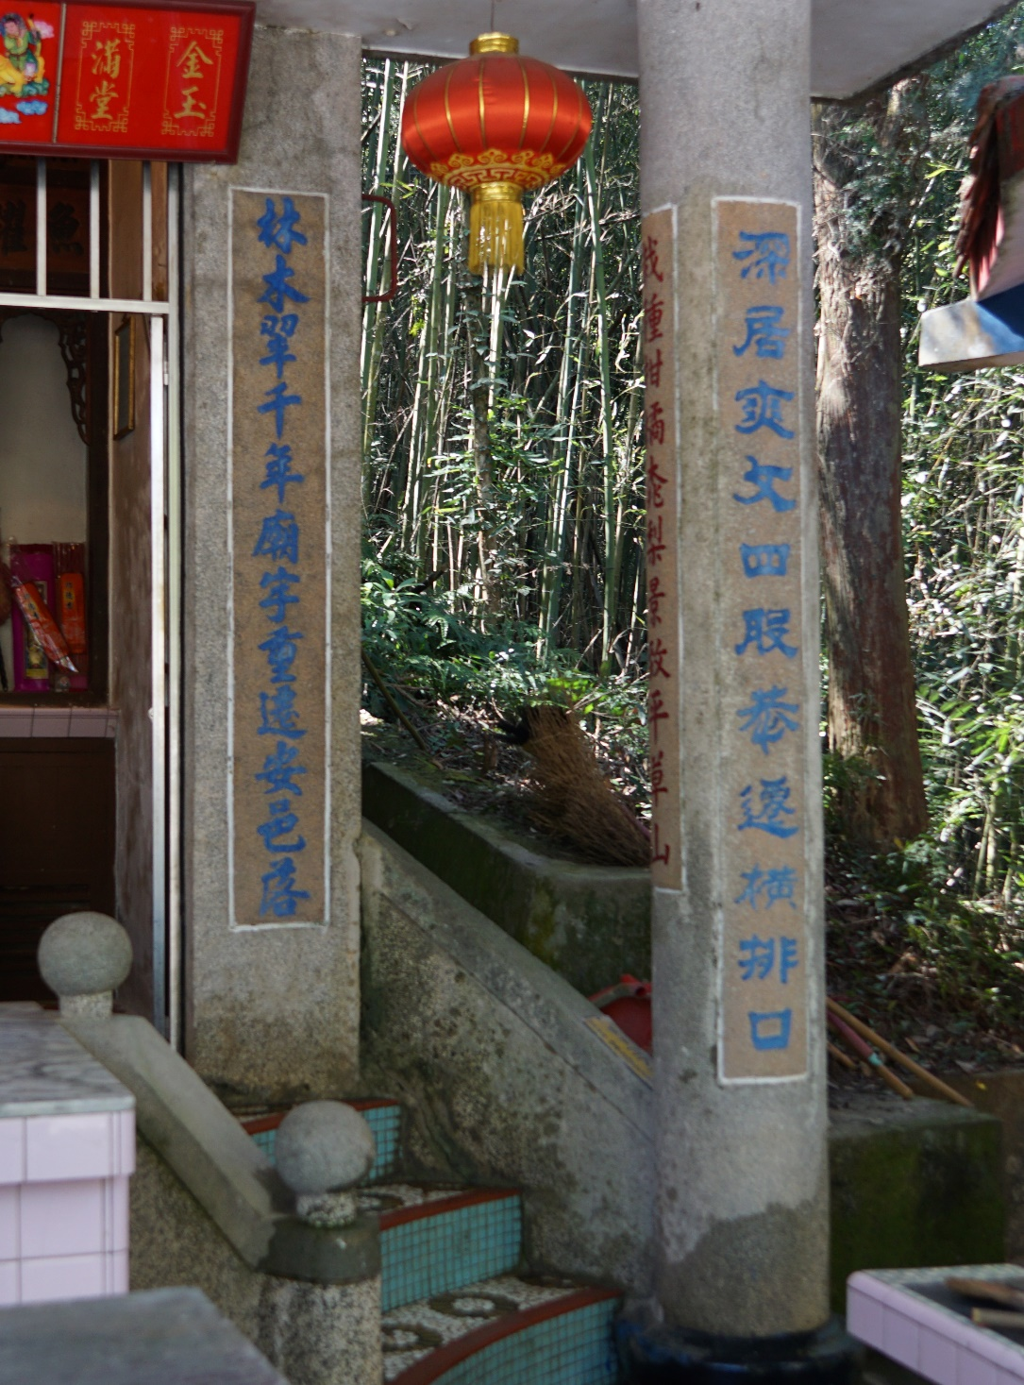
穽守崎頂眾信遷徙三公里
深居爽文四股恭遷橫排口
伯公龍大眾爺廟附近土地公廟林梨宮的楹柱對聯（陳兆勇攝 2022,01,27）

Slide 42
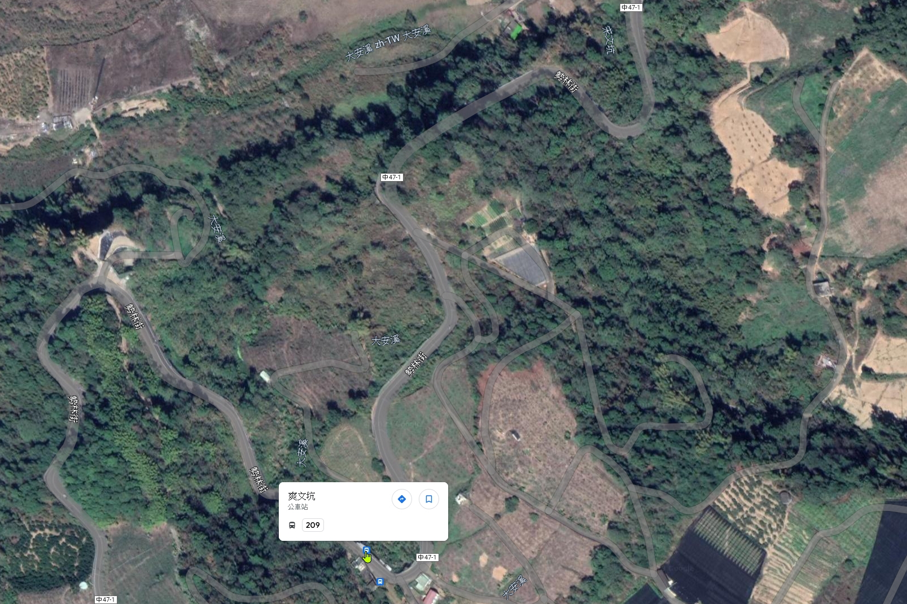
四角林宋文坑的爽文坑公車站 Google Map

Slide 43
萬人塚的迷惑
1905年首次現代戶口普查時東勢角庄人口數6,715人（明治三十八年臨時臺灣戶口調查要計表：74）。
國立自然科學博物館人類學者何傳坤受邀運用體質人類學科技對保安祠骨骸進行顱骨測量，發現其主要群體「與福建漢人相近，而與客家系漢人較遠」。就客民聚落區域為何出現如此巨量的閩人無主骨骸，何傳坤認為「值得再深入的去探討」。

Slide 44
陳玉峰教授現場目擊慘絕人寰的景象，直覺具有重要歷史意義，雖然一時無法深究起源，卻當下訪談當地耆老留下文史記錄〈東勢保安祠考〉一文。
緊隨其後，筆者探究清代臺灣的界外私墾與社會動亂，從宮廷檔案得知林爽文軍逃竄生番界，於東勢地方被泰雅族南北勢群圍殲，卻苦於找尋不著確據，碰巧看到〈東勢保安祠考〉，當即心有靈犀一點通。
其後於劉中立家看到族譜內的相關記載，並有緣得助於過去家居下新381號地社會館尖塔下的蕭阿勤教授確認萬人塚所在，接著在土牛慈雲宮巧遇劉文進後代劉燿坤先生，諸多失落的歷史環節逐一尋獲並得解開。
筆者既不可能起古人於地下，也無法替代他們發言，唯一能做的不過是透過史料讓他們自己說話。
至於種種巧合如何讓史料來到筆者手上開始說話，或也只能讚嘆因緣造化的奇妙。

Slide 45
在地點考證的基礎上，講者進一步細究林軍萬人塚的緣起與由來，發現與東勢地方（約當日治時期東勢郡地區，即今臺中市東勢區、石岡區、新社區、和平區等地，俗稱臺中山城地區）的界外私墾，關係非淺，追根究柢之下，再進而追問：
漢人如何進入土牛界外東勢地方從事私墾，與原住民（生番、熟番）社群及自身內部（漳、泉、客）社群彼此間又產生什麼樣的競爭／合作關係？
界外私墾者最後如何變成清廷三層式族群空間治理體制下務必消滅的敵人，國家權力又如何藉由界外各類人群間的歧異與矛盾，分化離間，致其自相殘殺而殄滅之？

Slide 46
三層式族群空間體制（三層制）
以界外平埔作為熟番族群的專屬空間，形成「生番在內、漢民在外，熟番間隔於其中」（高山奏文）的三層式族群空間分布
多元族群（生番／熟番／漢民）的空間治理部署

Slide 47
臺陽近山地廣，民多越墾，往往深入內地，生端滋事。雖曾於乾隆十五年、二十五年兩次立碑，併於淡、彰二處挑築溝土，以分界限，但日久漸廢，旋遭匪亂〔按：林爽文事件〕，其未築者固屬空談，其已築者亦為頹毀。……應請以此次清查屯地，歸屯為界。……從前以紅、藍、紫色畫線為界，今則添繪綠線，以別新舊。（臺案彙錄甲集：46）

Slide 48
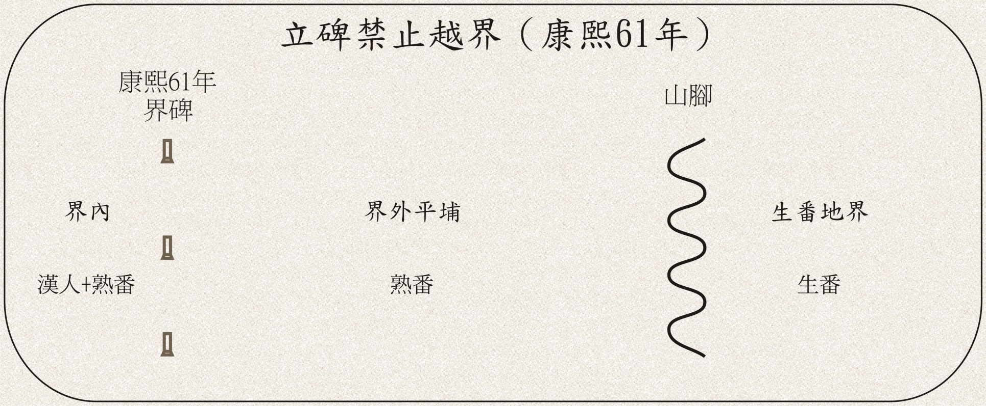

Slide 49
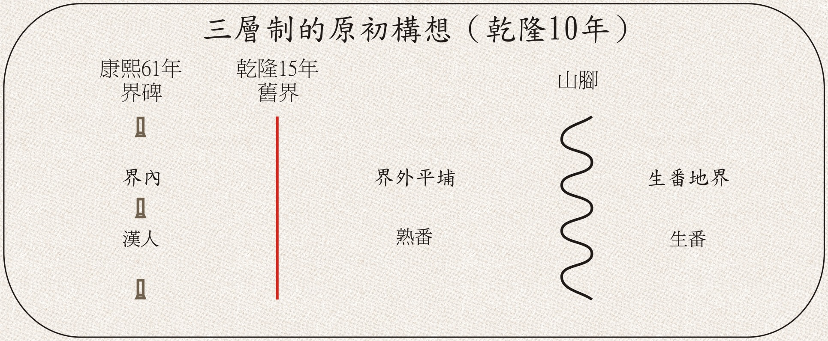

Slide 54
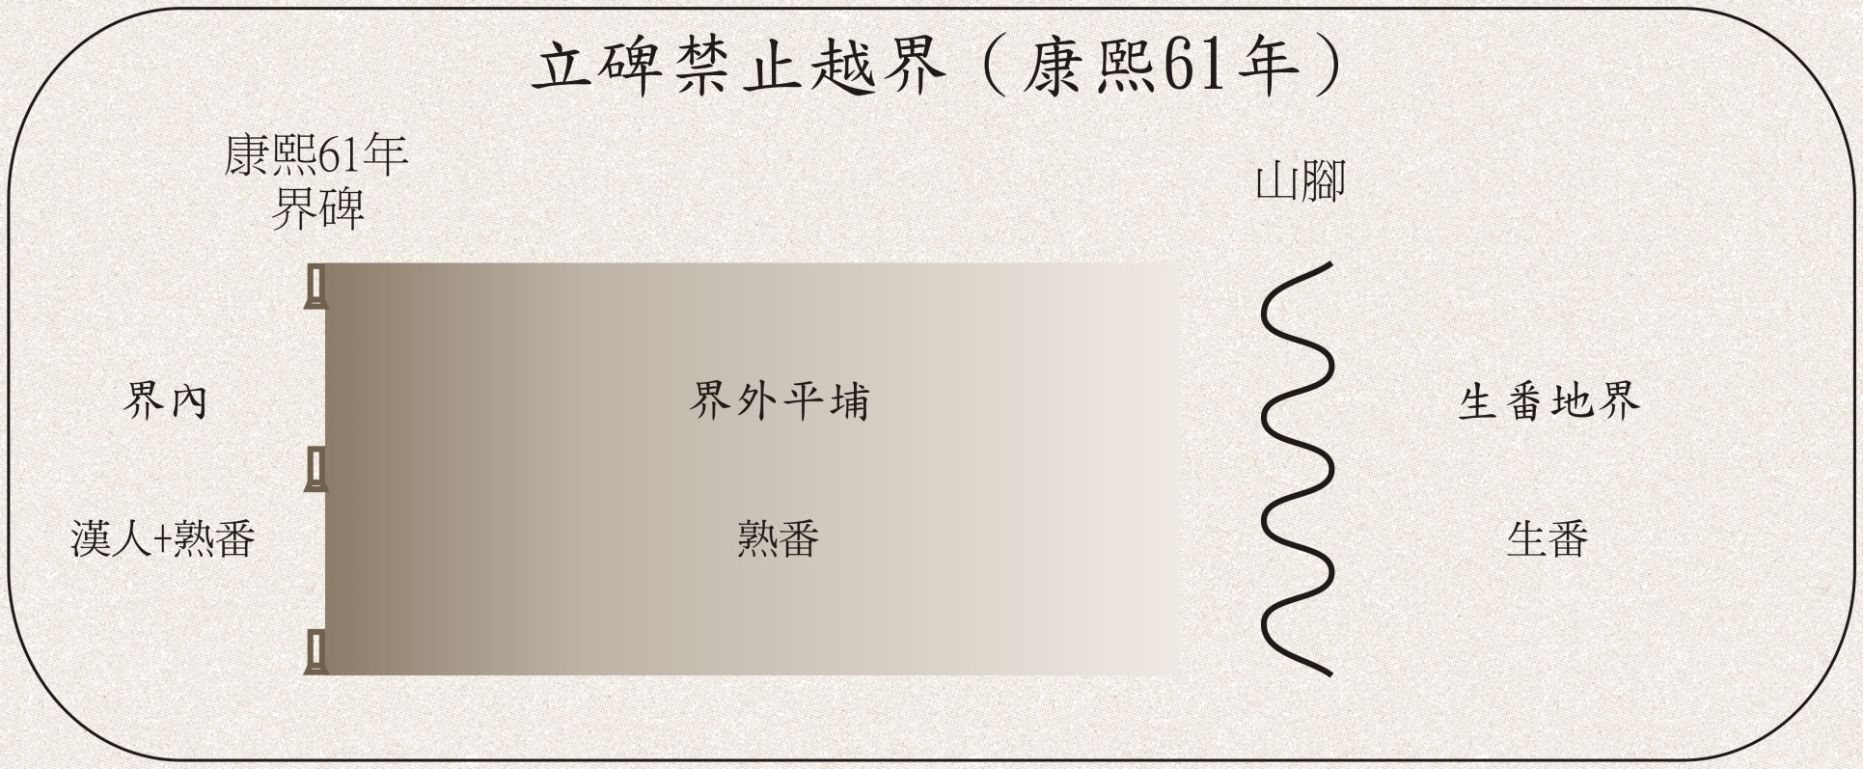

Slide 55
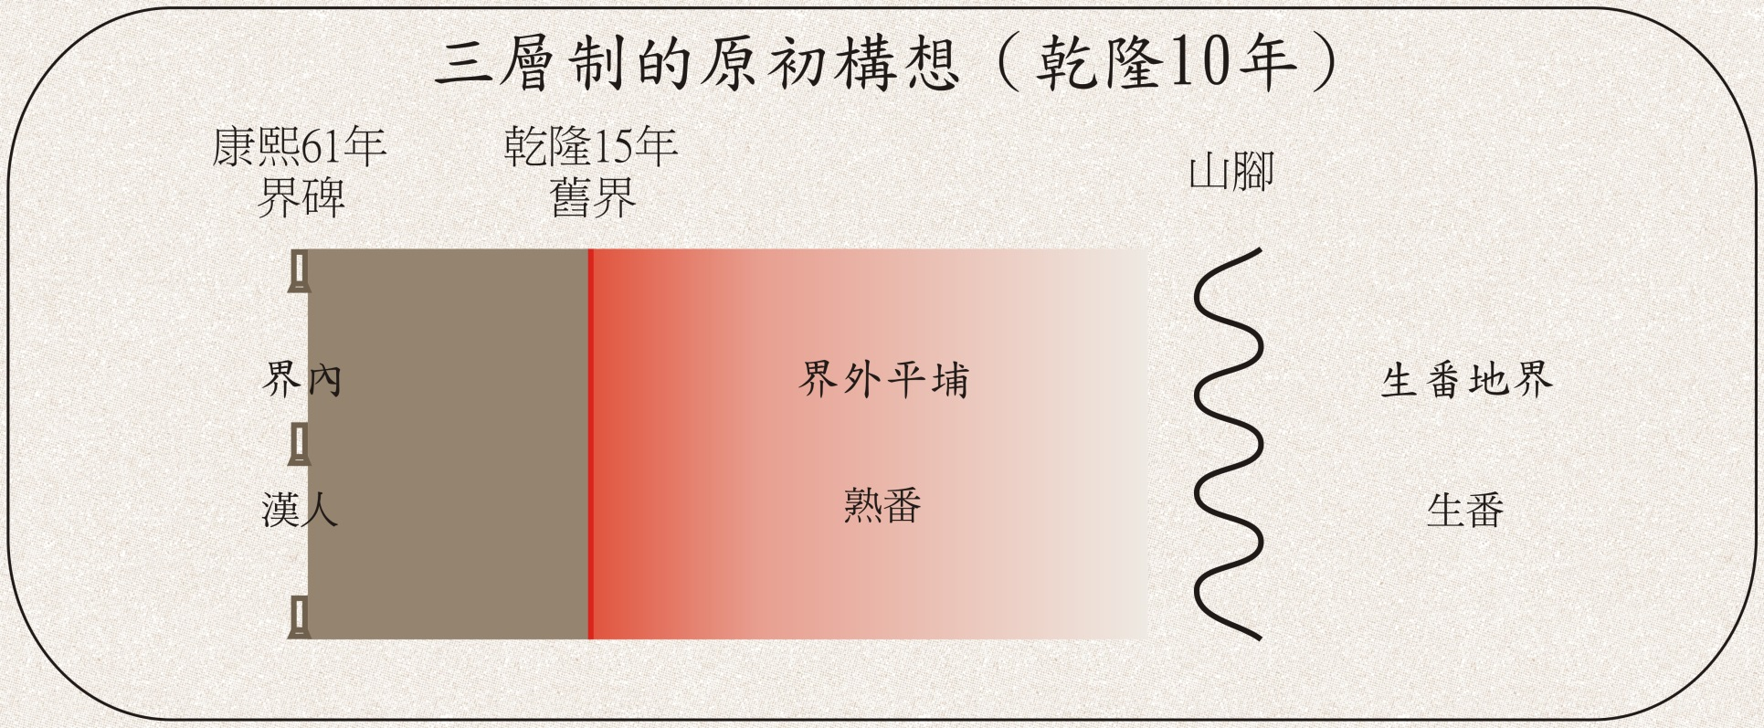

Slide 60
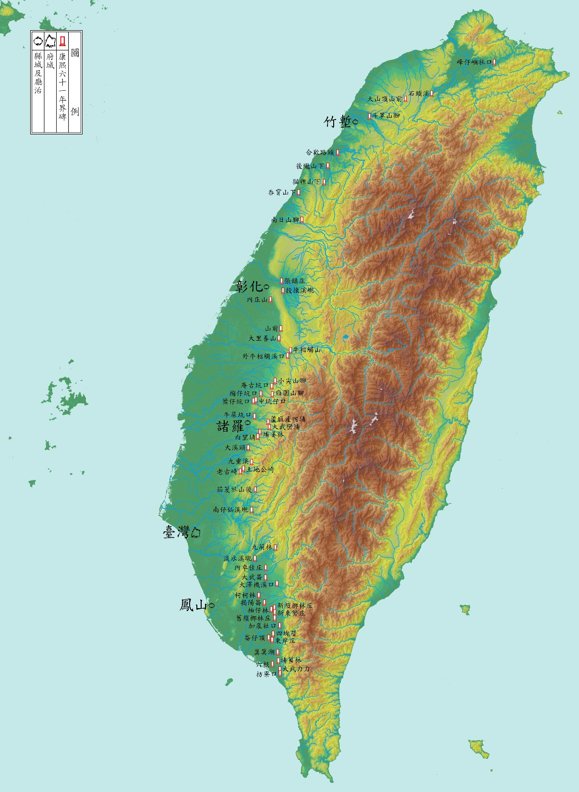
康熙六十一年界碑

Slide 61
乾隆十五年紅線界

Slide 62
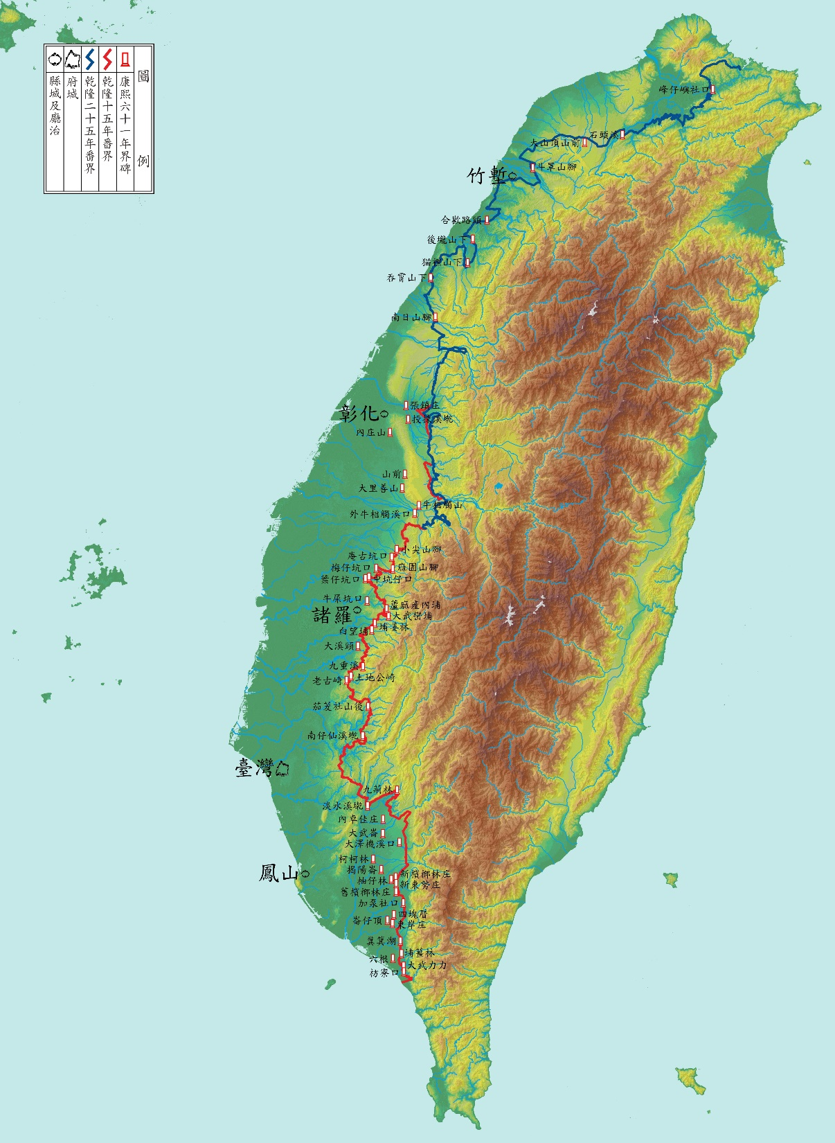
乾隆二十五年藍線界

Slide 63
乾隆二十六年挑溝築牛

Slide 64
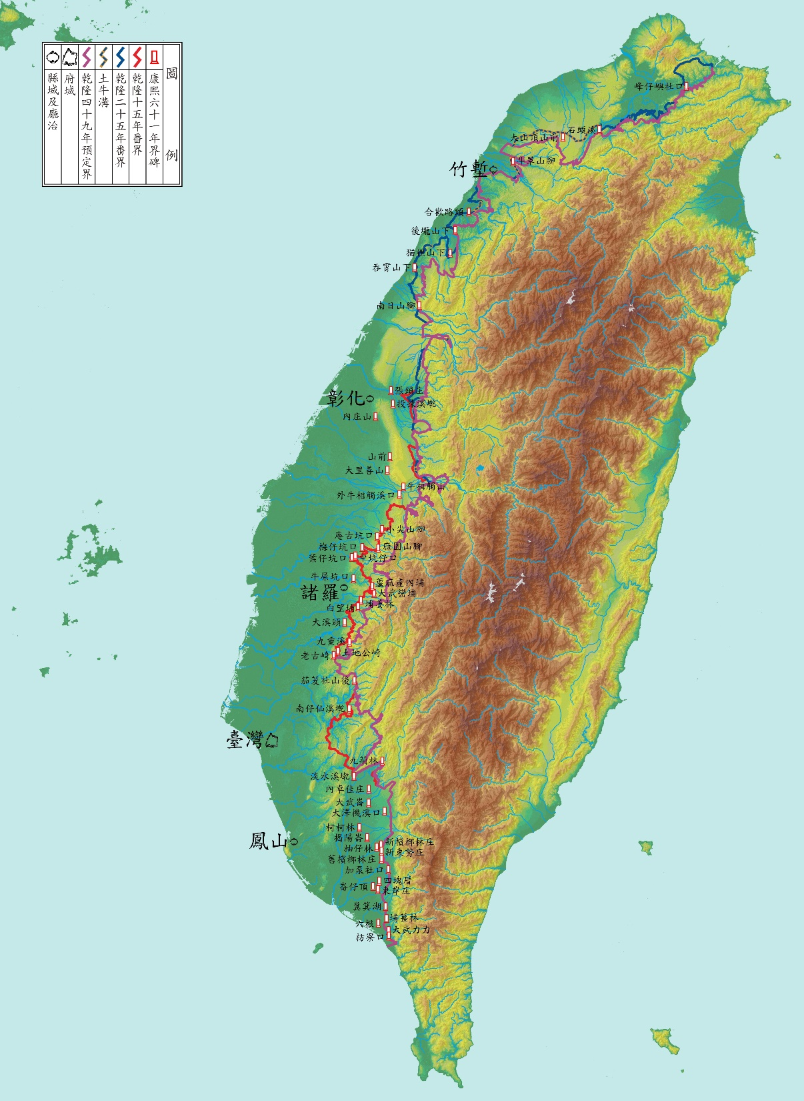
乾隆四十九年紫線界

Slide 65
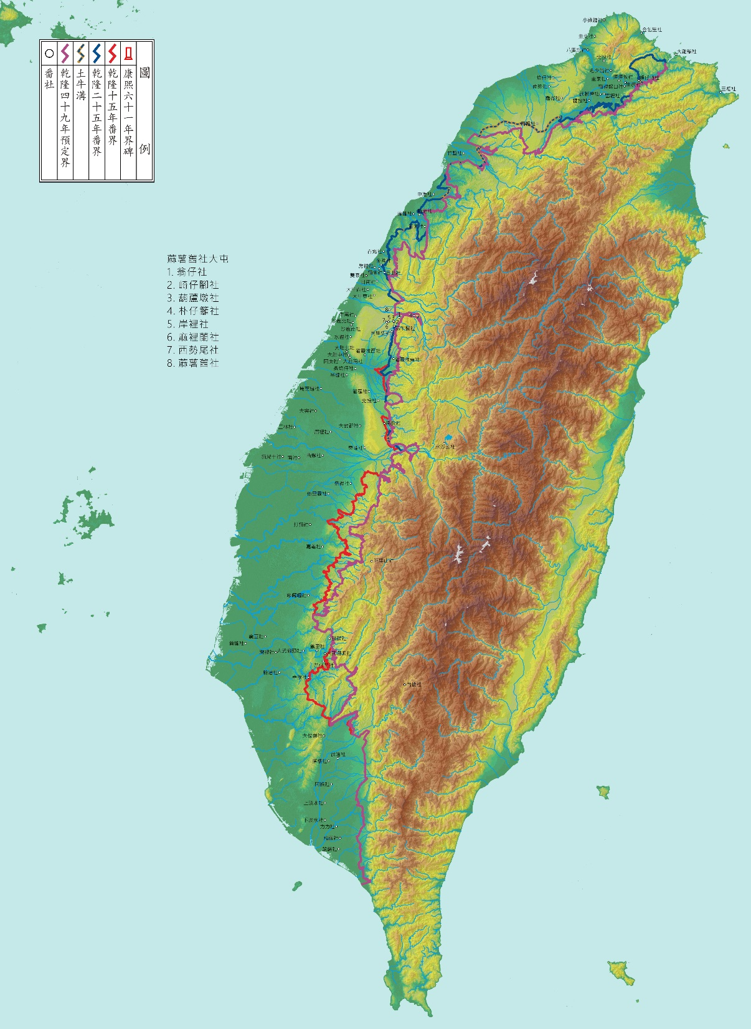
熟番各社原居地

Slide 66
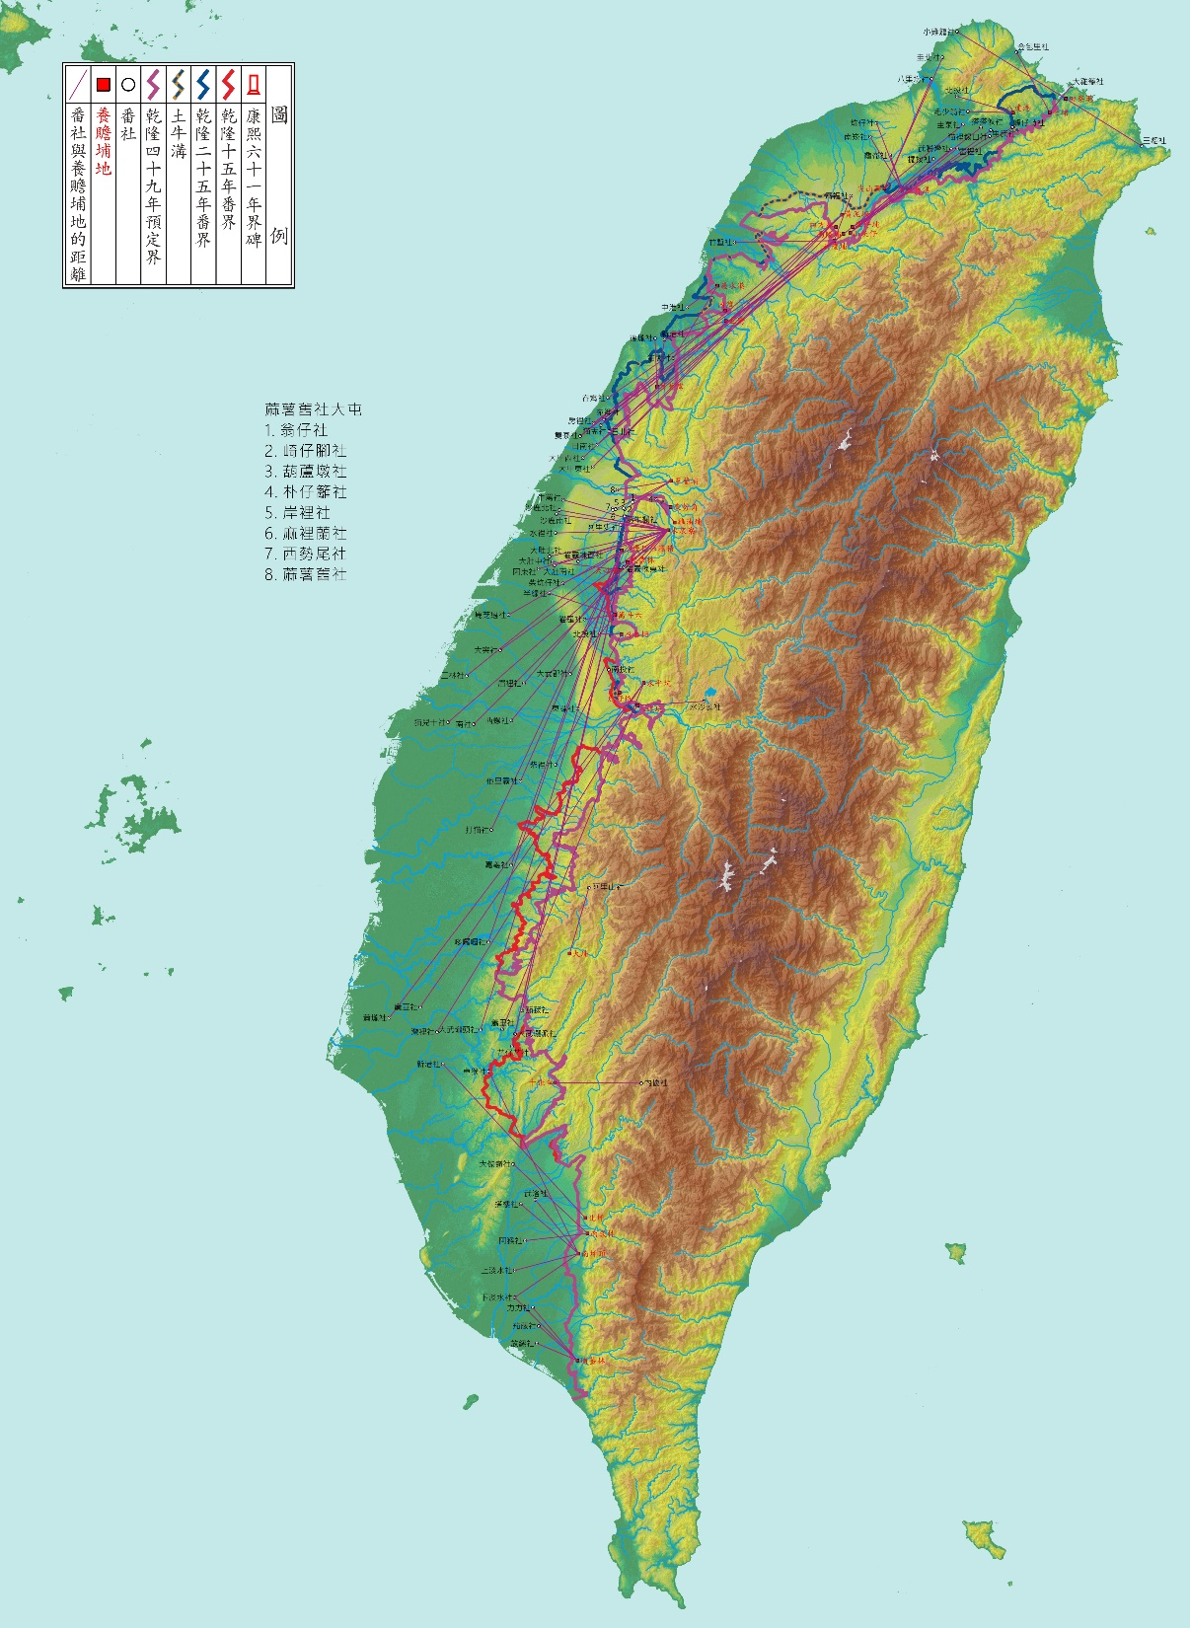
乾隆五十五年配置屯番養贍埔地（平埔族保留區）

Slide 67
三層制的地方治理實作
上有政策下有對策：界外私墾
三層制的危機：沿山界外私墾勢力的崛起

Slide 69
奉憲勘定地界碑 勘定朴仔籬處，南北計長二百八十五丈五尺，共堆土牛一十九個。每土牛長二丈，底闊一丈，高八尺，頂寬六尺。每溝長一十五丈，闊一丈二尺，深六尺。永禁民人逾越私墾。 乾隆二十六年正月 日 彰化縣知縣張 立
長二百八十五丈五尺（913.6公尺），共堆土牛一十九個。每土牛長二丈（6.4公尺），底闊一丈（3.2公尺），高八尺（2.56公尺），頂寬六尺（1.92公尺）。每溝長一十五丈（48公尺），闊一丈二尺（3.84公尺），深六尺（1.92公尺）。

Slide 70
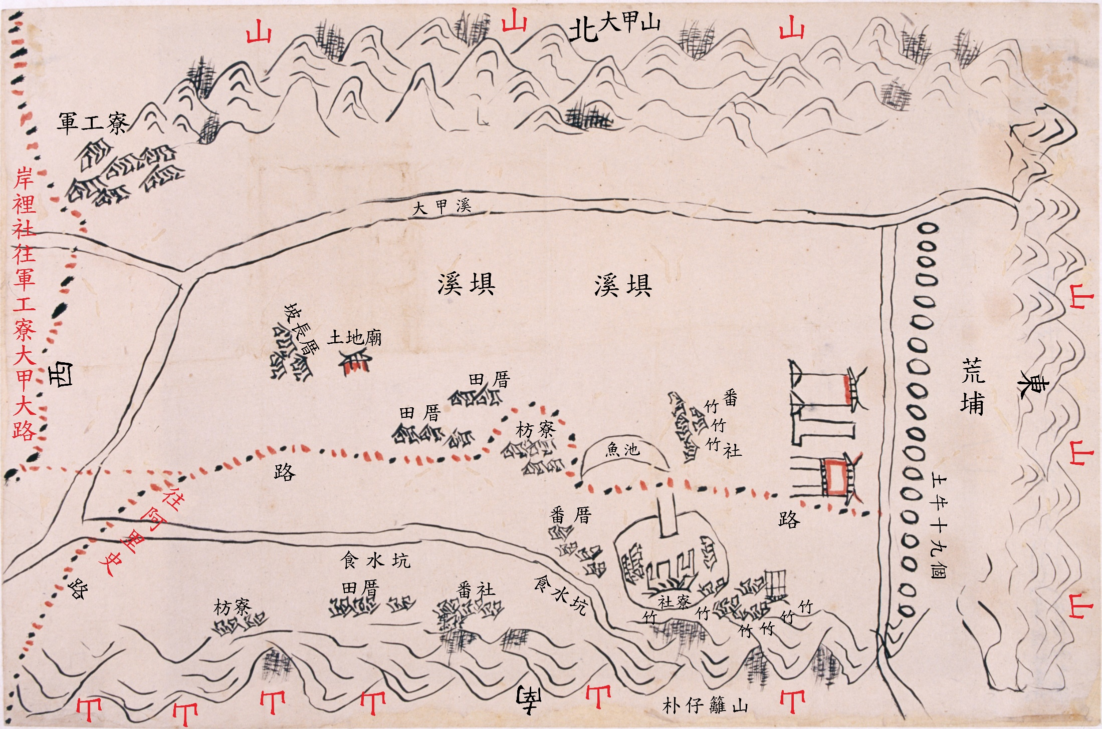
樸仔籬土牛溝

Slide 71
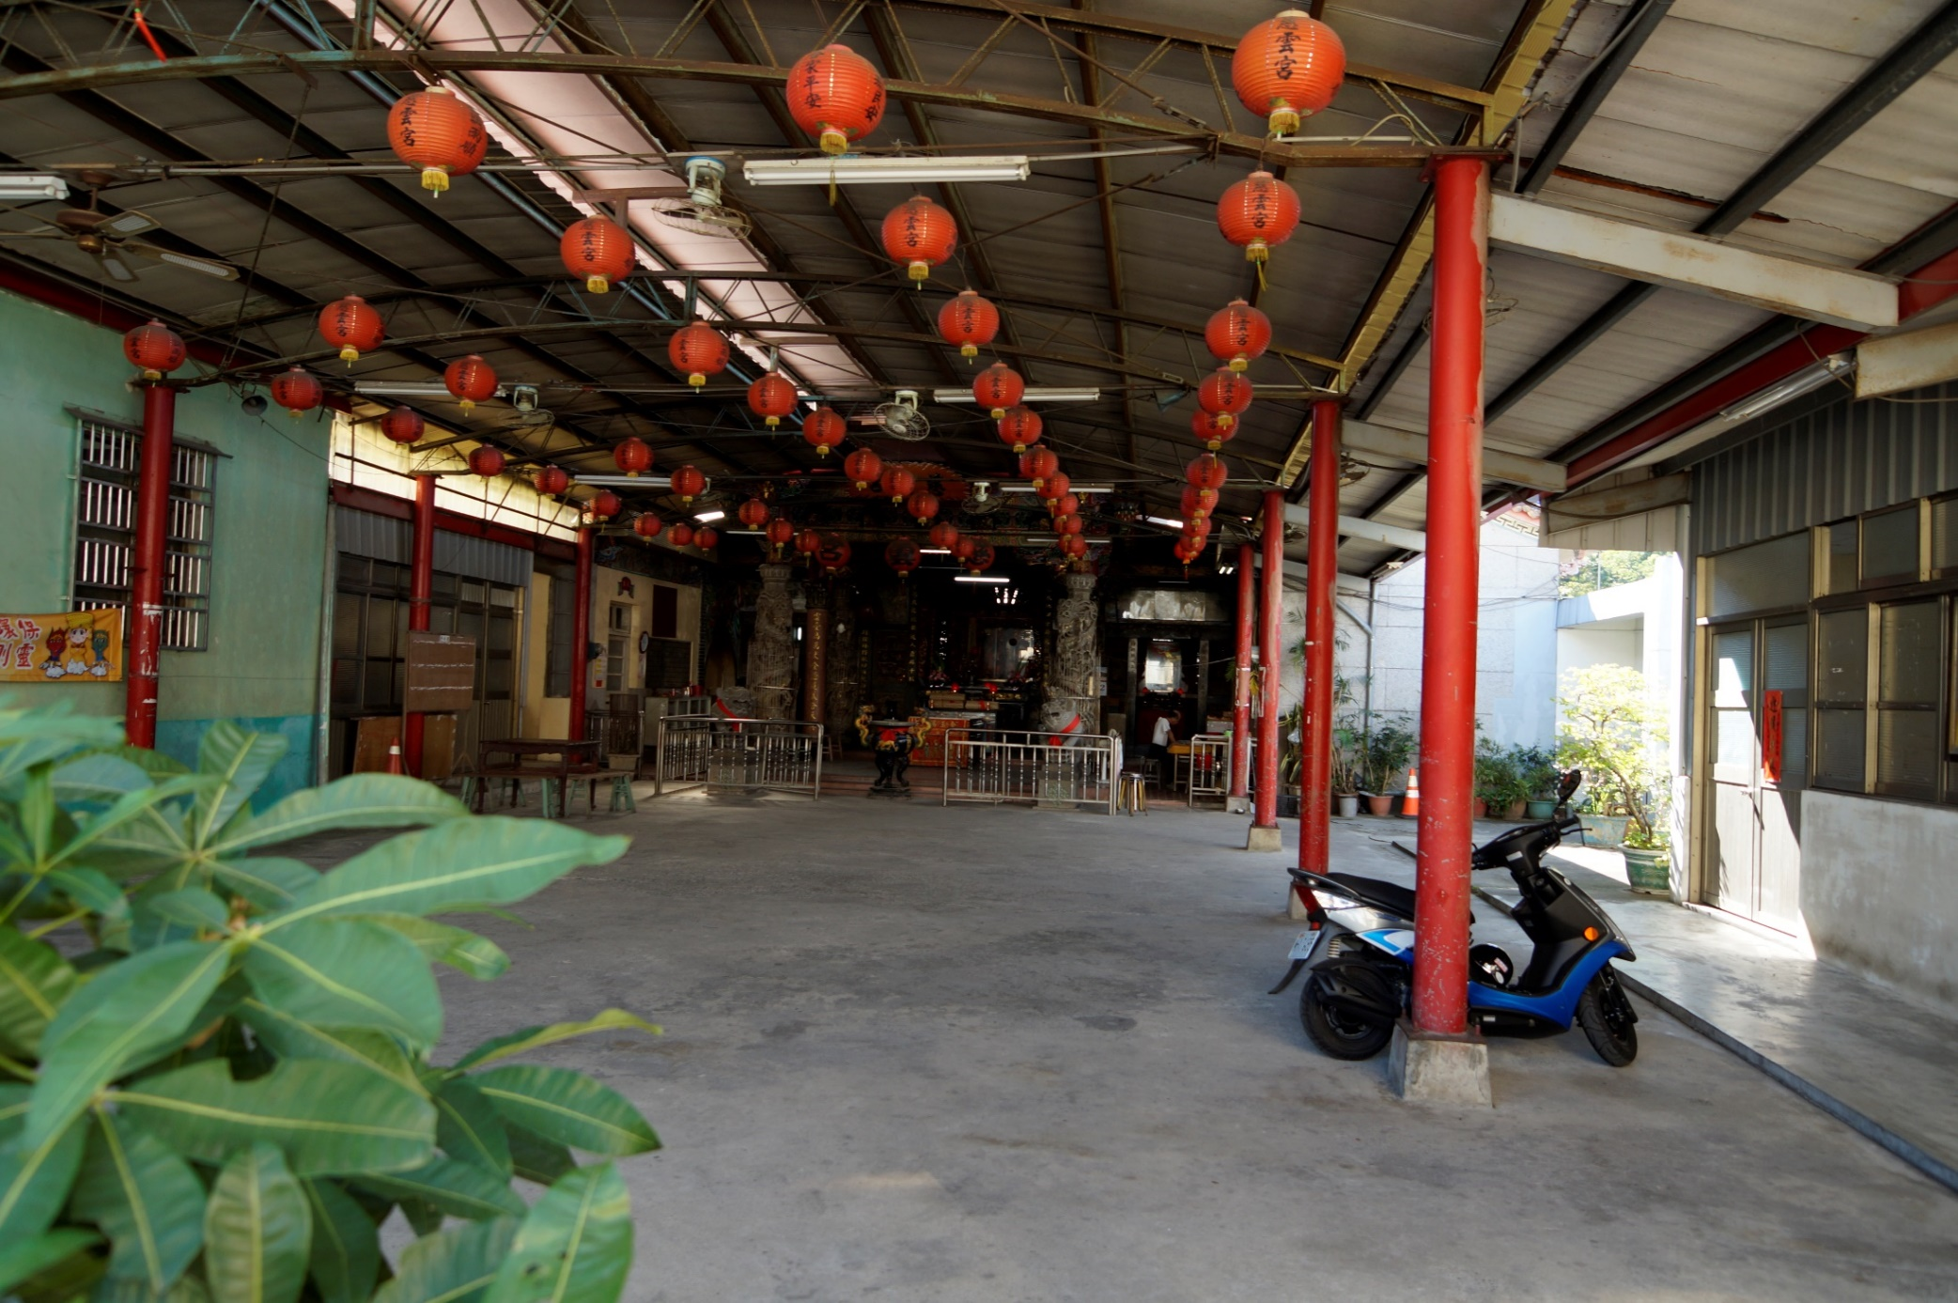
慈雲宮廟口看報的土牛國小退休教師劉燿坤 (2016,11,02)

Slide 72
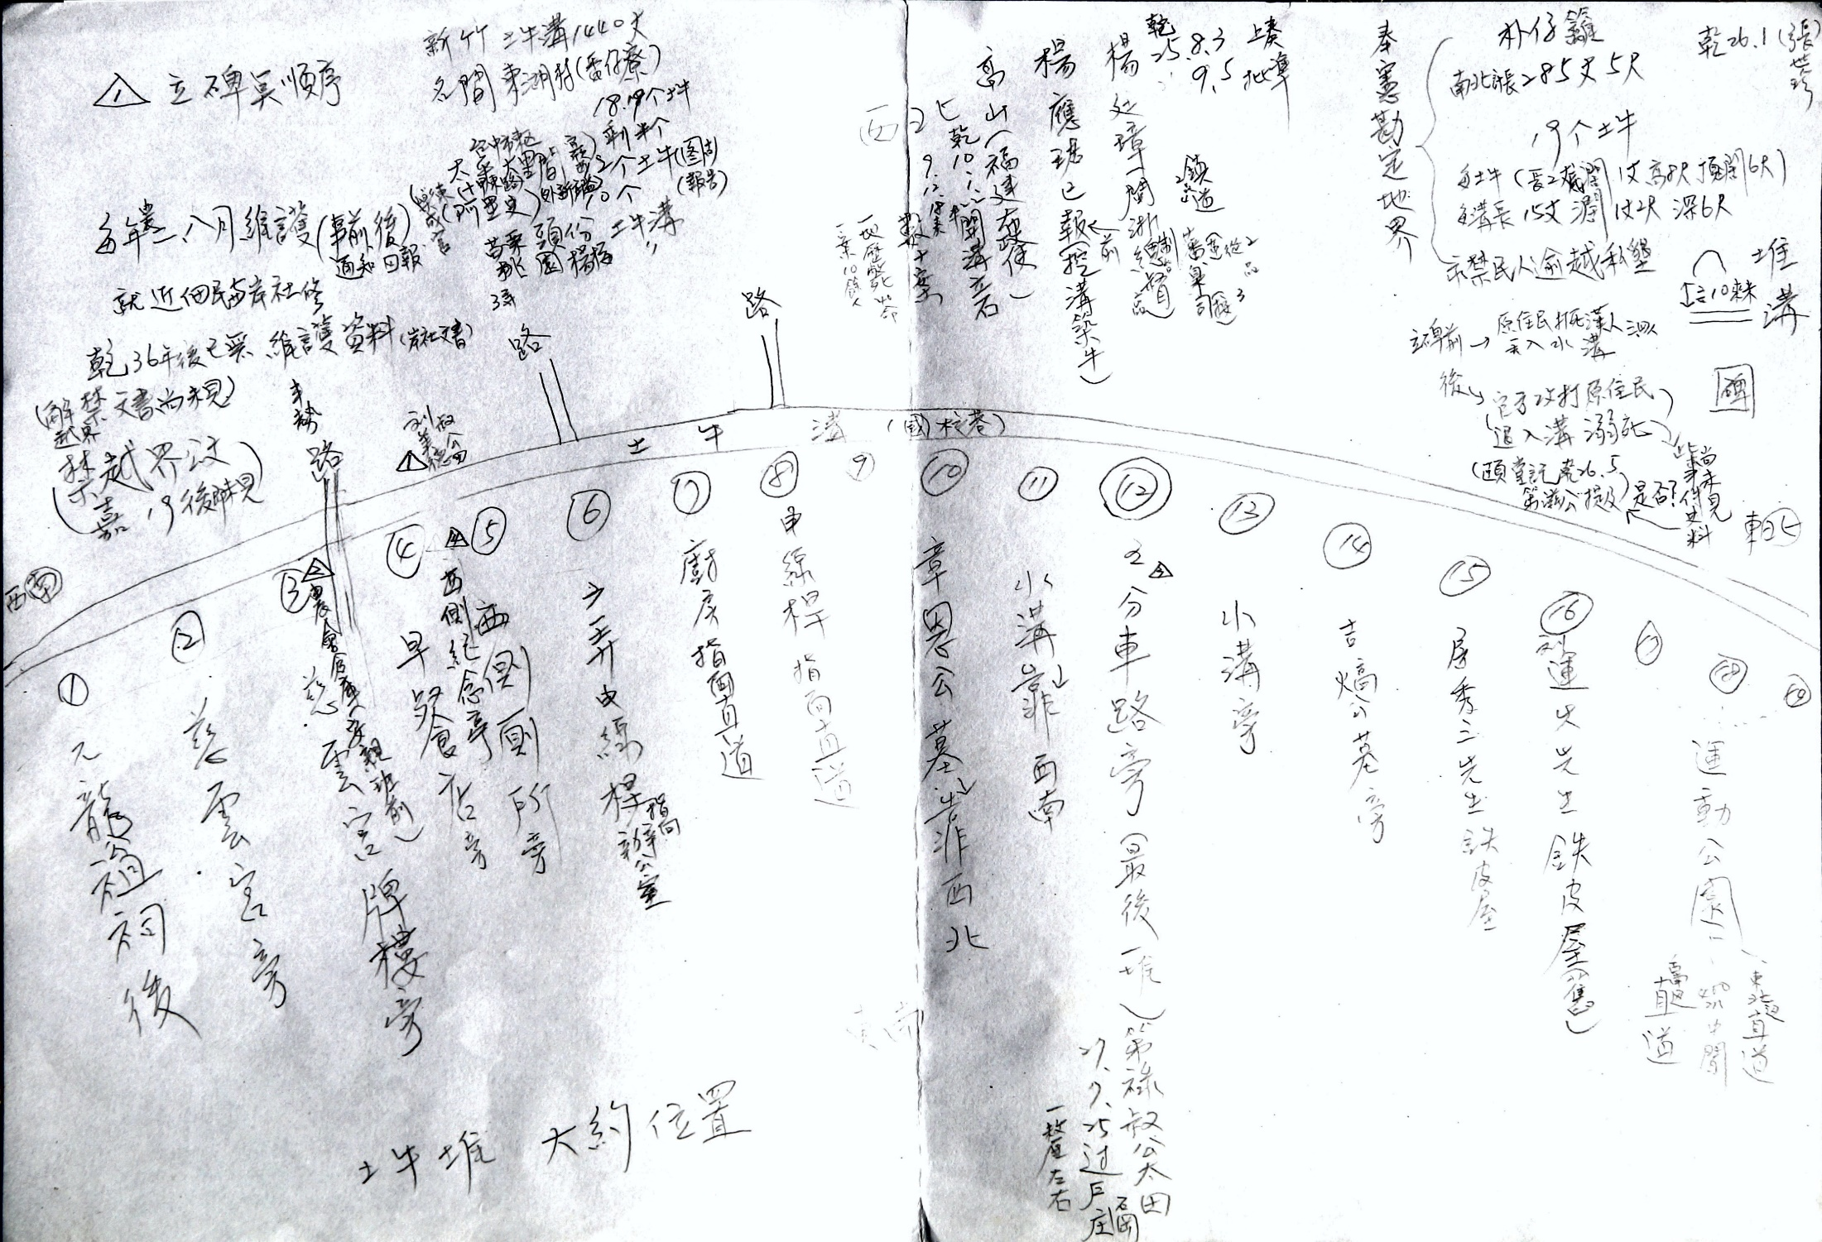
劉燿坤先生手繪樸仔籬土牛及界溝位置圖

Slide 73
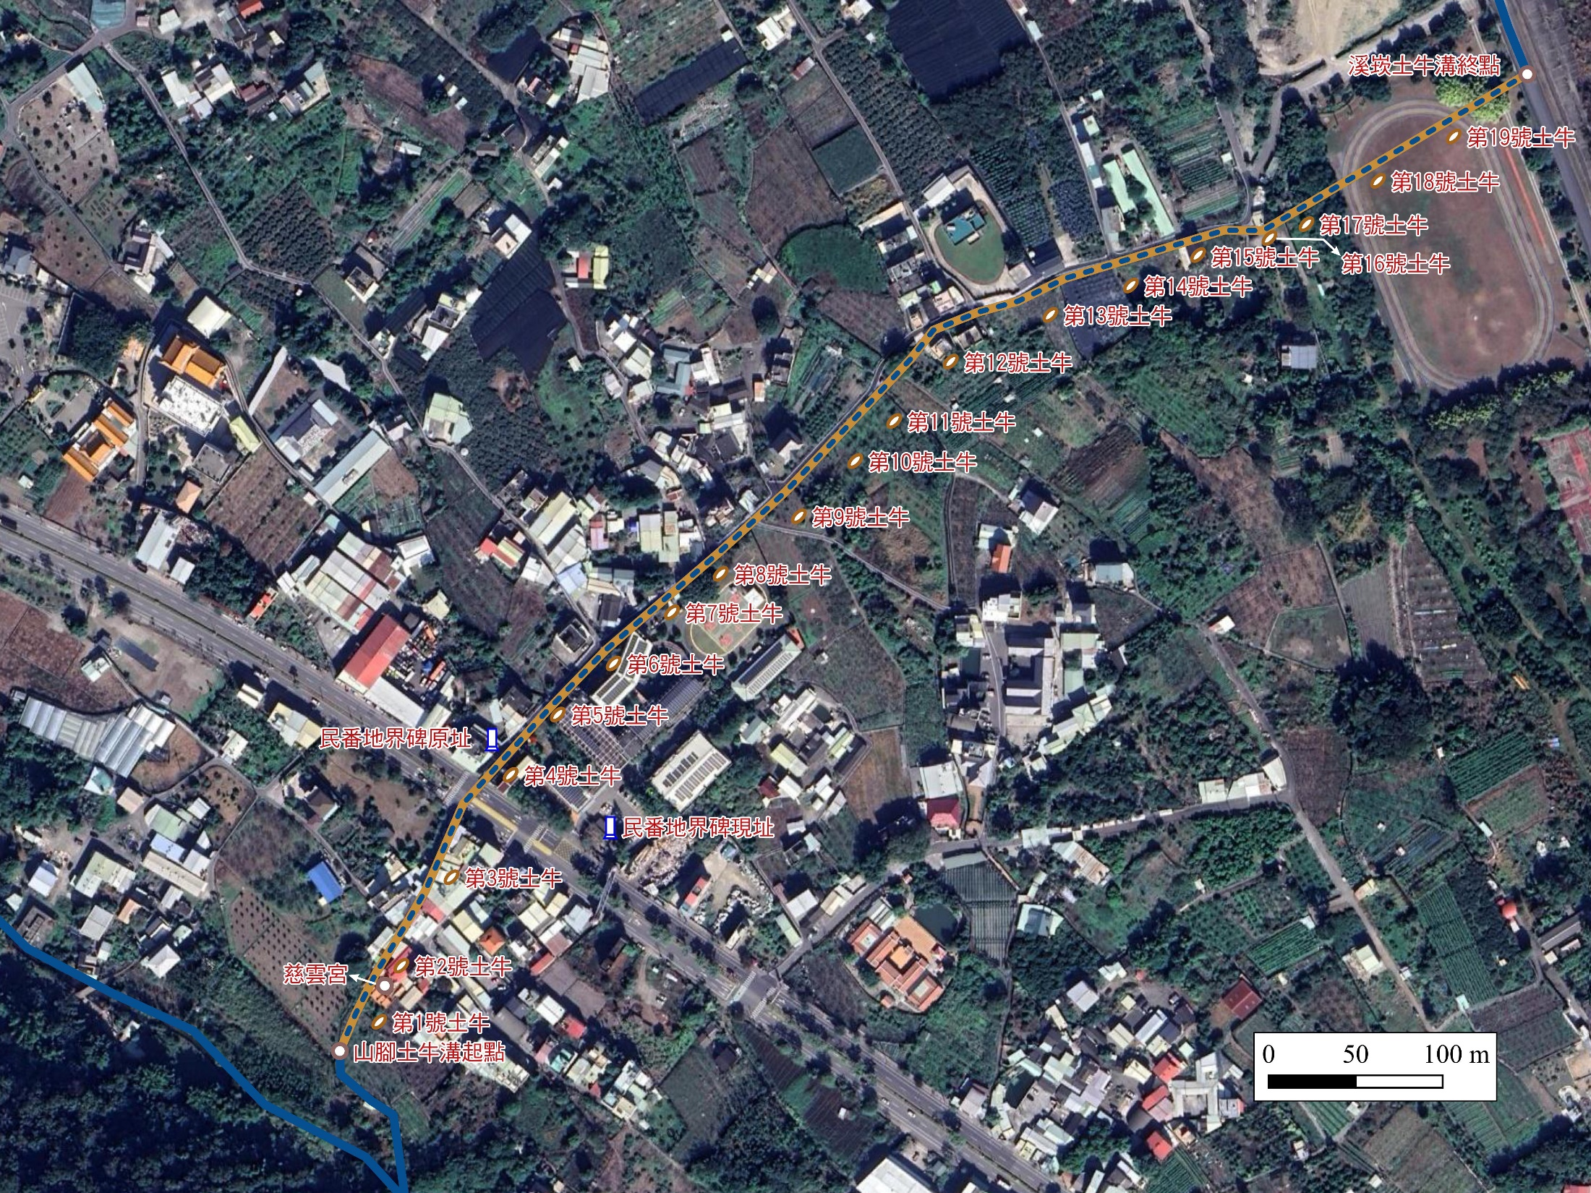

Slide 74
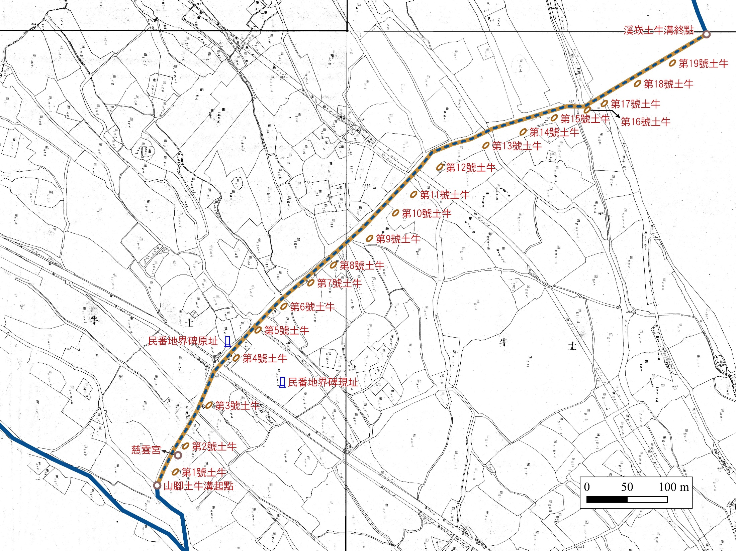

Slide 75
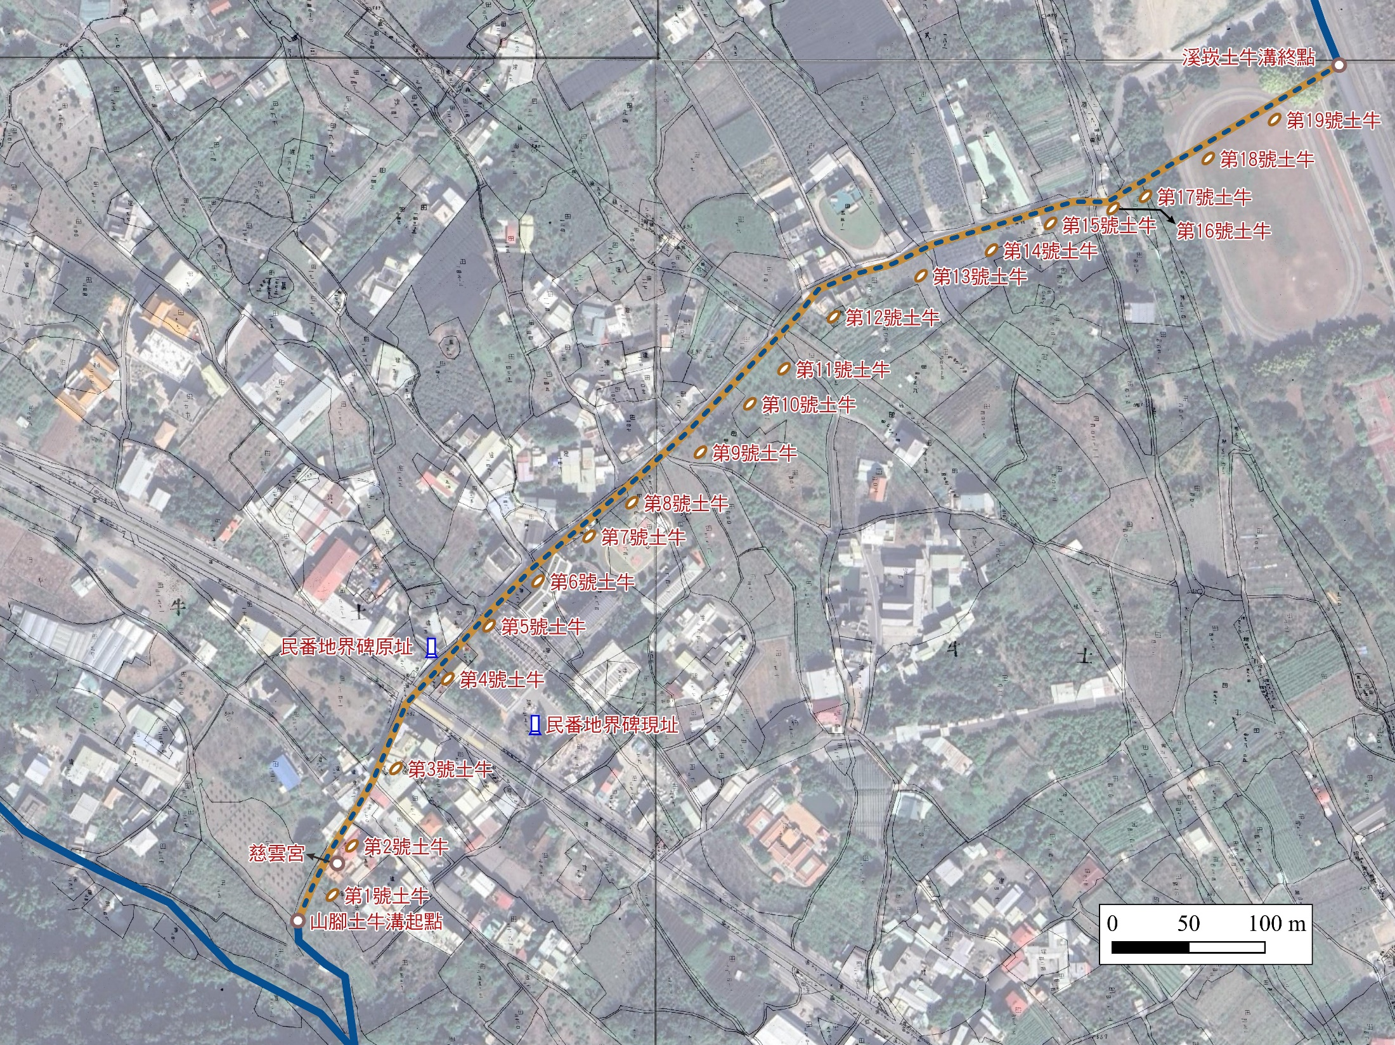

Slide 76
民番地界碑（劉美德家一九二六年）

Slide 77
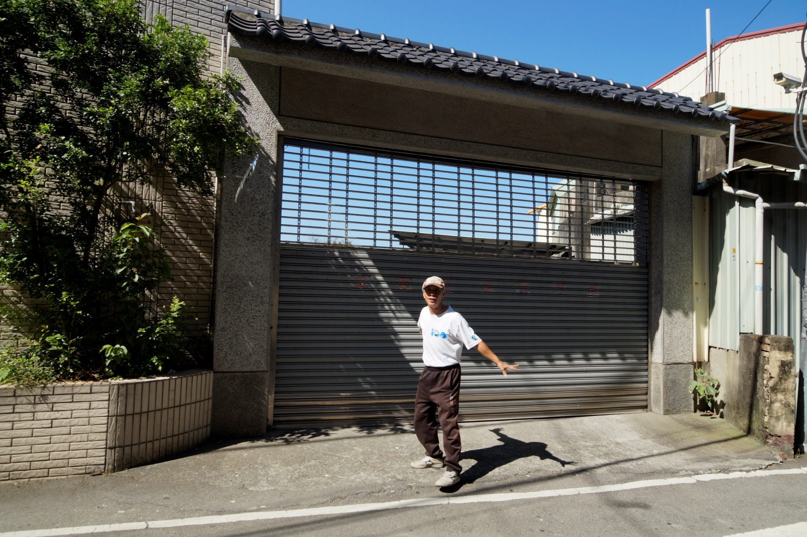
民番地界碑（劉美德家）

Slide 78
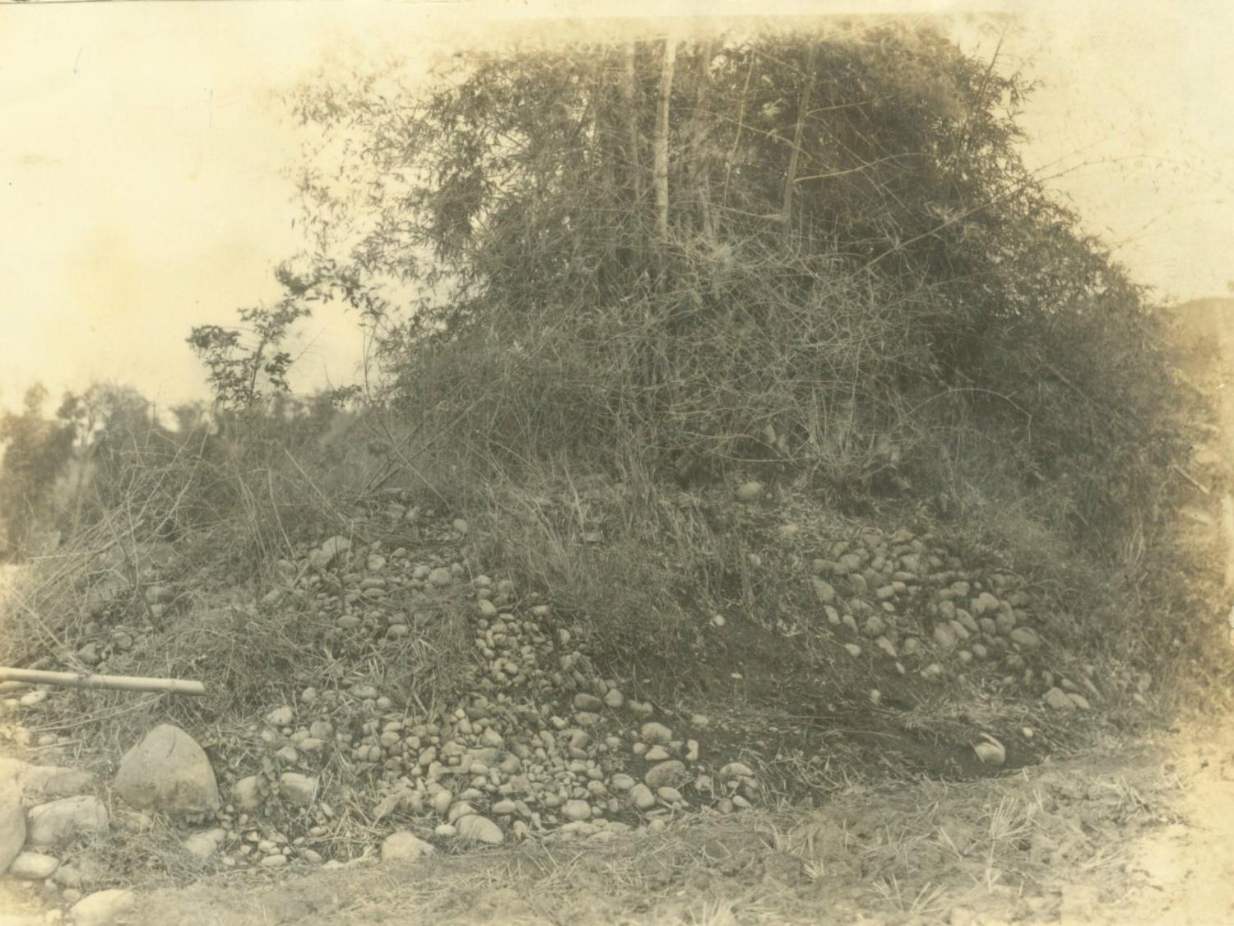
第12號土牛（地號四〇三─十二，地目：雜）

Slide 79
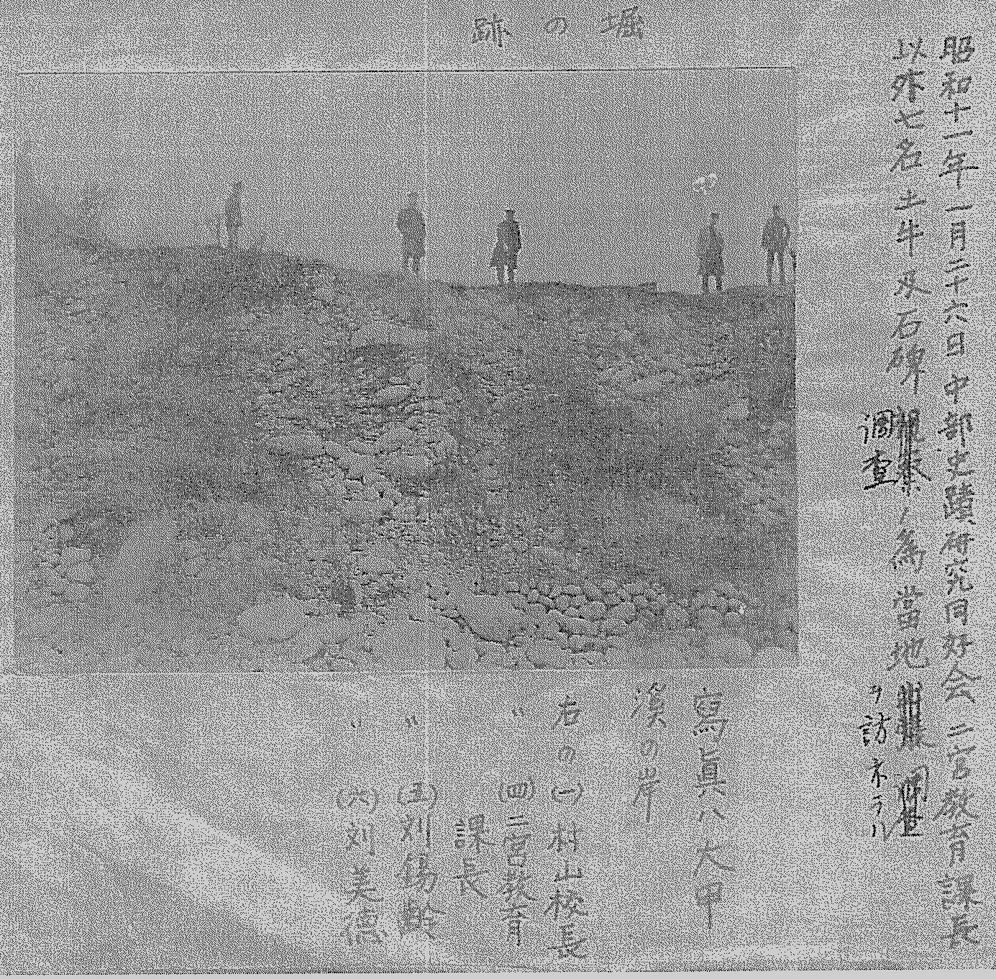
劉美德
劉錫齡
土牛溝
闊一丈二尺（3.84公尺）深六尺（1.92公尺）
村山校長
第17號土牛與土牛溝（一九三六）
土牛溝
第17號土牛剖面

Slide 80
拺司戴（猫霧捒巡檢戴宏度）單仰本役飛往岸裡社，立著通土即撥番三百名，協同鄉保甲，迅往所轄沿山一帶界溝外，將奸民所種雜糧等物件、搭蓋草寮，毋分日夜，概行砍滅拆毀，毋得刻延干咎，火速！飛速！須單
並修築溝牛，連夜趕竣，速速
差鄭藍、林喜，初四日限繳
乾隆二十七年二月 日給

Slide 81
乾隆四十五年 (1780)
六月千總沈國輝追捕逃犯至樸仔籬內埔（新社台地）
七月沈國輝與署彰化知縣張東馨會同勘查樸仔籬內埔
已有「社龍寮庄、芎蕉腳、水底寮、松柏崗、大湳中埔、馬連、水井仔庄、十一分厝、八分厝、七分厝」等聚落名稱。新社台地現今存在的地名大致已經完備，而且各聚落的方位和距離也與今日大致吻合。
該地聚居千餘名漢人（漳泉籍人居多，客民占十之一、二），岸裡社轄下的樸仔籬社、阿里史社熟番數百人，另有軍工匠在水底寮，廠內二十餘人，入山砍伐三十餘人；漢人向岸裡社佃墾納租，已墾有田園兩百餘甲。

Slide 82
乾隆四十七年漳泉分類械鬥前
東勢角、樸仔籬界外私墾與相關地名位置圖
紅線：漳人
藍線：泉人
綠線：客人

Slide 83
乾隆四十五年界外私墾勢力崛起
大里杙庄林士慊因莊民在界外（樸仔籬）遭生番殺害，率眾焚搶負責守隘的阿里史社。（三月）
理番同知史崧壽與署彰化知縣張東馨各出銀250元安撫阿里史社，平息林士慊焚劫案。（五月）
乾隆四十七年漳泉分類械鬥（八月至十一月間）
大里杙漳匪林士慊等首先聽邀攻庄尤為起事首惡
林士慊率領大里杙鄰近沿邊漳庄出戰，總共攻過 110庄。
戰守以庄為單位，不是羅漢腳（小刀會等城鎮遊民），而是從事界外私墾的沿山勢力。

Slide 84
《平臺紀事本末》描述黃仕簡與楊廷樺於乾隆四十七年到彰化縣大里杙逮捕林士慊等漳泉械鬥首犯的情形：
乾隆四十七年，漳、泉民搆釁焚掠，官兵擒治，其黨羽懼罪，紛紛逃入大里杙。水師提督黃仕簡、臺灣道楊廷樺挾重兵壓莊，搜求罪人。莊人以重利賄師，師退。其縛獻者一、二人，實非黨惡。由是諸無賴之徒益輕官兵，而奸民多生心矣。（平臺紀事本末：1）
大里杙庄「縛獻」事實上不只一、二人，而是林士慊在內的95人。在未與官軍對抗的情形下，交出林士慊等人充數，斬決（彰化、諸羅總共處決304人）結案，大里杙等沿邊各庄卻仍然保留著令官方畏懼的實力。
乾隆五十一年十一月二十七日（1787年1月16日）勦捕林爽文的聯合部隊（府城鎮標中營300名、北路協彰化縣駐軍300名、猫霧捒汛汛兵165名及民壯百餘名，合計約九百人），於猫霧捒汛大墩營盤凌晨遇襲，全軍覆沒，隔一日林軍攻下彰化縣城殺死臺灣知府孫景燧在內的大小官員。
林爽文等勢力最盛時，清廷僅存府城以及位於南北兩端的上淡水艋舺汛與下淡水山豬毛汛孤守。
清廷動員六萬大軍，費時一年，方得攻陷大里杙，最後殲滅林軍仍靠沿山勢力的天敵：內山生番。

Slide 85
界外私墾與「弄兵之漸」
乾隆帝檢討清代臺灣最大的動亂：林爽文事件
自近年楊景素議立界限之後，將界外良田美產轉畀生番；生番不事耕種，內地無業游民竊渡偷墾，地方官諉之界外，不復稽察。於是，奸匪尤易藏匿。（欽定平定臺灣紀略）
無藉遊民，往往偷渡，私墾近番隙地。地方官又置之界外，不能設法稽察，以致習於械鬥，遂開弄兵之漸。（欽定平定臺灣紀略）

Slide 86
所謂的「弄兵之漸」
有一群在邊界內外穿梭出入營生的漢人，在劃界遷民封禁界外時期，不得不武裝自己及形成會黨形式的準軍事組織，以保護自己在界外進行私墾及山林利益之擷取，或也不免使用此武力來解決彼此間的紛爭（械鬥）。
在國家迫於開墾規模的現實與治安的問題開放界外准墾時，拙於體制內遊戲規則的這一批人，卻無法與那些官方關係良好且兼具財勢的傳統菁英們競爭，取得合法業戶身分，保障自己在界外非法私墾時好不容易取得的既有利益。
這群人的利益既來自國家權力的缺席，也玩不慣國家設定的遊戲規則，對國家權力延伸進入界外，自然十分忌諱。
當意圖進入界外進行實質治理的國家視此民間力量為統治威脅，不願將之收編納入體制，而且試圖解散其組織、捕殺其帶頭成員時，直接的武力對抗就難以避免了。

Slide 87
乾隆五十一年十一月十五日吾帶張鳳華、江進士等祭打蘭（卓蘭）山神。至十八日，林爽文等打破大墩就反。蒙淡分憲徐（淡水同知徐夢麟）招吾同張仕、黃元等招出生番把隘、隨軍。（劉中立家族譜）
立甘結效義字人劉立、黃元、張士（張仕）今當岸通事潘明慈、岸裡社主潘士興、粵義首張鳳華等身前遵領 列憲札諭，購募生番堵禦賊匪助剿等因。元等即日承任，攜率岸社近屬屋鰲、沙里興等十三社內山生番（按即獅仔等十三社歸化生番）在黃竹坑、坪林仔、旱溪、赤土崎、松柏崗等處通路要地分屯堵禦，不致賊匪逃入竄匿遺誤等情。元等如有遺誤，任憑通事等稟 官治罪，不敢冒結。合立甘結效義字是實
在場見保認 黃養茲、黃阿宣
乾隆五十二年七月（缺）日立甘結效義字 劉立、黃元、張士

Slide 88
林亂岸番把守圖

Slide 89
林爽文於起事後翌日（十一月二十九日）至彰化縣城南門外的教場舉行聚會，分授官職及公開處決俘獲的官員長庚、劉亨基等，並告知眾頭目：「你們不要害怕，只管跟了我去，就是不能成事，都逃到內山裡，可以躲避」。
在場同夥還有「在內山水沙連交界地方，拿鹽、布與生番貿易鹿皮、鹿筋等物」的生番通事杜美（杜敷、杜孚）。杜美為漳州人且加入天地會，那時與林爽文及眾人約定：「若逃往內山時，就可在那裡（水沙連內山）躲避」。
福康安訪實林爽文父母家屬藏匿在水裡番社，並透過楊振文、曾大源聯絡上舊曾相識的杜敷。福康安知道只有杜敷「素能駕馭番眾」，透過「剴切曉諭，示以重賞」，寄望他能協助「弋獲」家眷，並就之追出林爽文。
先曾下旨：「將杜美一犯嚴拿務獲，解京審辦」的高宗，見到福康安奏內提出此議，無可奈何之下，硃批：「不能批，祇得如此」。

Slide 90
林亂岸番把守圖

Slide 92
爽文路

Slide 98
（海蘭察）於二十五日至搜捒社、麻薯社一帶，聞林爽文於二十四日夜間，在東勢角地方（按：今龍安橋一帶），被生番截殺四百餘人，餘眾沿山北去。查看賊人蹤跡，係兩路逃走，隨將官兵分為兩路，海蘭察、舒亮、恆瑞、穆克登阿、許世亨、袁國璜由東勢角前進；鄂輝、普爾普、普吉保由樸仔離東山前進，山徑險窄，穿林越箐不能乘馬，均屬徒步登陟。官兵等沿山搜捕，殺死賊匪二千餘名，拏獲活賊四十餘名，奪獲大小砲五十餘位，鎗二百八十餘桿，刀矛四百九十餘件。
（海蘭察）二十七日行至獅子頭社，山溝內賊屍縱橫遍地，數里不絕，而河內淹斃之賊亦多。據王松及生番等稟稱，林爽文於二十五日到獅子頭地方，賊匪等因日夜行走，腿腳俱已發腫，過河淹斃者一千餘名，社內生番堵截去路又殺死賊匪二千餘名，只剩賊匪一、二百人過山逃去，大約從猫裡社逃往三貂去了，生番等不認得林爽文，不知道可曾殺死。等語。隨將生番所獻首級，令拏獲活賊逐一認識，俱非林爽文首級，仍即分路帶兵馳往追捕。（福康安、海蘭察奏乾隆五十二年十二月二十八日）

Slide 99
林亂岸番把守圖

Slide 100
不料生番竟能如此
哈佛大學燕京圖書館藏福康安《平定臺灣得勝圖進呈副本》圖六〈攸武乃克捷〉

Slide 101
五十二年十二月廿四日林爽文等七千餘匪逃在外屋莪（屋鰲）社腳山下。該社生番來下新庄報知。吾同張仕老等是夜帶同義民共十八人到屋莪社。吾即見天地曾（會）人叫他等投順，奈他苦苦肯〔按：臺語苦苦相勸〕，尚放刁言。吾等乃係奉福中堂（福康安）各憲把隘，不得已，傳令各社生番廿五日早與他對戰，戰至巳刻，林爽文等七百餘匪逃走上港。吾即回庄報官。果見海候（侯）〔按：海蘭察侯爵〕到東勢角上新庄地住（駐）札。吾向前稟報，刻即命吾帶官兵到出火社山腳住札，即查殺着賊匪貳千七百餘。後吾等送官兵到打蘭（卓蘭），海候往竹塹追拿林爽文等，吾等帶生番十餘、義民十餘往東多納〔按：東埔納大營〕報功，叩見中堂，蒙賞，各各頂帶、銀元。（劉中立家族譜）
故人念舊好言苦相勸
好漢窮途氣短強送客

Slide 102
林爽文軍民萬人塚位置

Slide 103
兩路清軍進軍路線
匠寮

Slide 104
東勢角林爽文軍民萬人塚
自埔里北上的六、七千名林軍沿途餓死千餘人，渡大甲溪遭沙里興生番（泰雅族南勢群）截殺四百餘，在新社台地被官兵剿殺二千餘，加上大安溪溪谷獅仔、屋鰲等社（泰雅族北勢群）殺死及淹死的三千多，東勢角及樸仔籬山頂（約今臺中市東勢區和新社區範圍）林軍死亡人數總共約七千，集中堆疊於東勢下新381號地。
再加上清軍剿洗時無辜喪生的百姓（新社台地的閩人居民林潘磊等全數消失），以及後續十九世紀戴潮春事件東勢地方喪生的紅旗軍千餘人，骨骸合計達萬餘人，應屬合理估計。

Slide 107
陳周全事件後高宗的權變部署芻議
漳、泉民風最為刁悍，屢經大加懲罰，尚不知悛改。今若欲使之默化潛移，一改積習，無論哈當阿、楊廷理等不能道德齊禮。況臺灣地方向分漳、泉、粵三庄，伊等類聚群分，遇有事端，彼此轉得互為牽制。即如林爽文、陳周全滋事時，悉賴有義民，是以要犯得以就擒，迅速集事，否則僅恃該處弁兵，安能似此剋期蕆功！甚或漳、泉之人串通一氣，勾結滋擾，剿捕豈不更覺費手。是該處民情不睦，亦只可聽其自然，倘有械鬦仇殺情事，地方文武原可隨時查拿，按律懲治，但此意該鎮道惟當默存諸心，又不可使漳、泉人知覺，轉啟朋比為奸也。（乾隆六十年五月十四日諭旨）

Slide 108
五十步笑百步
方維甸嘉慶十五年來臺查辦分類械鬥，揭露嘉慶十一年漳籍義民到鹿港協助防禦海盜蔡牽時，與當地泉人意外衝突，引爆漳泉械鬥，造成數萬難民。
他把當年奉旨來臺剿辦蔡牽的欽差大臣福州將軍賽沖阿諱匿嘉慶十一年彰化漳泉械鬥所造成的「夙怨」，當成十四年漳泉兩籍再度械鬥的起因。
但他處理接著發生的漳客械鬥時，做法卻是「五十步笑百步」，並未認真查辦，而且縱任誤解加深、仇恨蔓延。

Slide 109
權變部署定案：方維甸的「兼用經權」
方維甸嘉慶十五年三月八日極機密等級的奏摺：
再，漳、泉、粵三籍民人各分籍貫，不能和睦，相沿惡習固應化導。然臺灣民情浮動，不僅械鬥，即豎旗聚眾，亦皆視為尋常。設使三籍聯為一氣，於海外要地，轉非所宜。猶幸黨類區分，各不相下，遇有莠民滋事，其異籍之人，必為義民，與之樹敵。自康熙年間至今，悉皆如此。今藉此互相鈐制，仍禁其仇殺相攻，兼用經權，似於地方有益。此臣愚昧之見，不敢稍有宣露，僅一併附片密陳。謹奏。
方維甸認為固應禁止民間「仇殺相攻」，但卻無需尋求徹底化消其彼此「黨類區分」的敵對態勢，萬一發生民變或叛亂，即可藉資分化，讓其「互相鈐制」。
刻意操弄分類敵對多發生於動亂時，臨時應變，隨機制宜，並無常規可循。相對於三層式族群空間分布這種「常態體制」，不妨稱之為「權變部署」。相互搭配使用就是「兼用經權」。

Slide 110
「不敢稍有宣露」的非常手段
精明的統治者很容易就警覺到，仰賴社會內部矛盾加以分化離間的權變部署，終究是「非不得已而用之」的非常手段，並非穩定可靠的治理機制，而且還自知千萬不可讓百姓知曉。只不過，對於縱容及操弄分類仇恨所造成的惡性循環與嚴重性，事先卻不見得有足夠的警覺。

Slide 111
分類械鬥的變本加厲
嘉慶十四年(1809)分類械鬥時，方維甸調兵兩千人渡臺即構成足以「勸和」的「兵威」。
道光六年(1826)再度發生大規模分類械鬥，「戕殺不下萬餘人，屍相枕藉於道」。閩浙總督孫爾準調動高達兩倍半（五千人）的兵力， 才夠「兵威」。
從分類械鬥變成「攻城戕官」的叛亂
假分類、真叛亂：張丙事件(1832-1833)
抵臺官兵七千四百餘人，軍費八十八萬兩。
真分類、假義民：下淡水閩客分類

Slide 112
捐軍餉、辦團練與民間武力的解禁(鴉片戰爭1840-)
道光二十四年(1844)彰嘉兩縣漳泉分類械鬥時，閩浙總督劉韻珂雖然備有外府兵1,000名待調，卻終無需出海渡臺，而且此後臺灣分類械鬥，竟如總督此次所言：「無庸再勞內地師旅，致滋糜費」。
地方豪強的崛起與民間武力的失控
林恭事件(咸豐三年1853)
水底寮豪強林萬掌「水能載舟，亦能覆舟」：
「假義首、真逆黨」
太平天國動亂自顧不暇：「不煩內地籌餉撥兵」
頂下郊拼：保安宮作為大龍峒同安人的大本營
戴潮春事件(同治一至三年1862-1864)

Slide 113
泉將葉虎鞭按劍縣西門、鹿仔港香案迎紅旗
大甲城林占梅血戰數易手、翁仔社羅冠英客勇作犄角
樸仔籬客庄對戰紅白旗、阿罩霧合軍潮春走斗六
紅轉白店仔口五十三漳庄總理吳志高
陸路提督林文察與燕王林日成前後厝紅白鬥
六堡漳人倒戈反紅旗、集集紅白對抗數易手
斗六門戴潮春、小埔心陳弄、彰南七十二庄漳泉客大聯盟
小埔心弄妻客語誘殺羅冠英、北勢湳洪欉後路斷絕埔熟番
丁曰健四百省兵平臺（丁紹儀《東瀛識略》）
紅旗戰白旗
是土豪爭鬥，不是分類械鬥

Slide 114
東勢客庄紅白旗對戰
四張犁

Slide 115
署淡水同知鄭元杰商令候補通判張世英，督帶壯勇，進紮彰化縣屬翁仔社，密派義民分赴月眉等處，傳諭莊民協助，並令義首羅冠英號召番丁會剿，當將東勢角等七莊攻毀，逆眾尚踞寮下街、加蠟埔（校栗埔）、石岡莊、葫蘆墩等處，張世英督同義首羅冠英等率勇馳赴寮下，悉力攻打，於閏八月初三日用地雷轟開賊巢隘門，羅冠英率勇首先衝入，大隊繼進，斃匪七、八百人，立將寮下街收復。該逆敗歸加蠟埔，我軍乘勝追擊，復將加蠟埔攻克，焚燬賊營七座，生擒十餘人，敗匪渡溪逃遁，浮橋斷折，落水淹斃者約三、四百人。二十日，張世英督飭生員梁星漢、義首羅冠英、廖傑（廖俊傑，即廖廷鳳）等率勇進攻石岡莊，轟倒該逆銃櫃二座，並焚莊口賊營，莊內逆眾抵死拒敵，力戰至午刻，斃賊二百餘名，生擒十三名。二十一日，攻克石岡莊，殺賊無算，並銃斃賊首劉荃二一名。二十二日，張世英調派各勇，四路進攻葫蘆墩，槍礮連環，轟斃賊匪，不計其數，賊勢不支，紛紛敗遁四張犁，當將葫蘆墩克復，救出難民千餘人。查點我軍傷亡勇首廖阿沅（廖細元、廖世元）一名。（閩浙總督耆齡同治元年十月奏，明清宮藏臺灣檔案彙編）

Slide 116
同治元年八月羅冠英等號召生番會剿，將「東勢角等七莊攻毀」， 「逆眾」尚拒守「寮下街（即東勢角匠寮，今東勢區本街一帶）、加蠟埔（校栗埔，今興隆里）、石岡莊（今石岡區石岡一帶）、葫蘆墩等處」。
閏八月三日羅冠英等進行攻堅，以「地雷」（埋設炸藥）轟開柵門，攻入寮下街，殺死七、八百人，並乘勝攻克校栗埔，「焚燬賊營七座，生擒十餘人」，還造成渡過大甲溪退往石岡的敗逃者大量傷亡，溺斃達三、四百人。
二十日羅冠英、廖廷鳳等與生員梁星漢攻打石岡莊，轟倒銃櫃二座並焚燒莊口敵營，斃敵二百餘名、生擒13名，次日攻克「抵死拒敵」的該莊，槍殺股首劉荃二，並「殺賊無算」。
二十二日攻克葫蘆墩，戴潮春軍敗回四張犁，後厝庄林日成軍來援，勇首廖細元陣亡。
此役奏文統計東勢地方紅旗軍陣亡者千餘人（實際死亡數目或遠高於此），料應同歸於381號地萬人塚。

Slide 117
拜廟獻書（陳兆勇攝 2022,01,27）

Slide 118
大眾爺廟耆老們熱烈討論中（陳兆勇攝 2022,01,27）

Slide 119
慈雲宮（陳兆勇攝 2022,01,27）

Slide 120
慈雲宮謝神（陳兆勇攝 2022,01,27）

Slide 121
土牛劉文進家族的後代劉燿坤先生來信回應前述奏文及「土牛是否亦有紅旗軍」之問
文中石岡股首劉荃二身份待查
東勢地區校栗埔林家紅白旗軍皆有，上土牛鍾家亦有紅旗軍。
文進長子章仁、四子章崧派下
衍清（文進長孫、章仁長子，紅旗軍，反清復明自稱為王，吞金自殺擔罪。錫齡、嘉修高祖父）
衍梯（文進次孫、章仁次子，白旗軍，朴仔堡總理、五品即補同知，於廖細元後閏8月27日歿。廖細元、黃熙光、羅冠英、廖俊傑義結金蘭。）
衍庠（文進次屘孫、章崧次屘子，紅旗軍，反清復明自稱為王，敗退入苗栗內山）。
衍鈿（紅旗軍，擅天文地理助兄，回唐或入山失蹤。）
文進次子章職、三子章喜派下助官方，白旗軍。
衍瑞，文進三孫、章職長子，白旗軍，府縣丞，負責糧餉軍需後勤支援。
衍俊，文進四孫、章職次子過房章喜，白旗軍，受封信武將軍〔按：應為武信騎尉，七品武官，散官虛銜〕。
衍杰，文進六孫、章喜嫡子，白旗軍，受封州同。

Slide 122
二房劉衍梯
大房劉衍清
劉元龍祖厝

Slide 124
黎振君攝 1999,10

Slide 125
必也正名乎
萬善祠重建沿革碑文（陳兆勇攝 2022,1,27）

Slide 127
燒化代擬碑文（陳兆勇攝 2022,01,27）

Slide 129
結束 敬請指正

